Slide 1
第三章 一元函数微分学

Slide 2
3.1 导数的概念
导数的思想最初是法国数学家费马为解决极大和极小问题而引入的. 它的建立则是英国数学家牛顿和德国数学家莱布尼兹分别在研究力学和几何学过程中建立的.
例 光的反射定律告诉我们, 如果光射在一个平面上, 那么反射的光线、入射的光线、以及与平面交点的法线三者在同一个平面，且反射的光线和入射的光线与法线的夹角相同. 其中法线是指与平面垂直的直线.

Slide 3


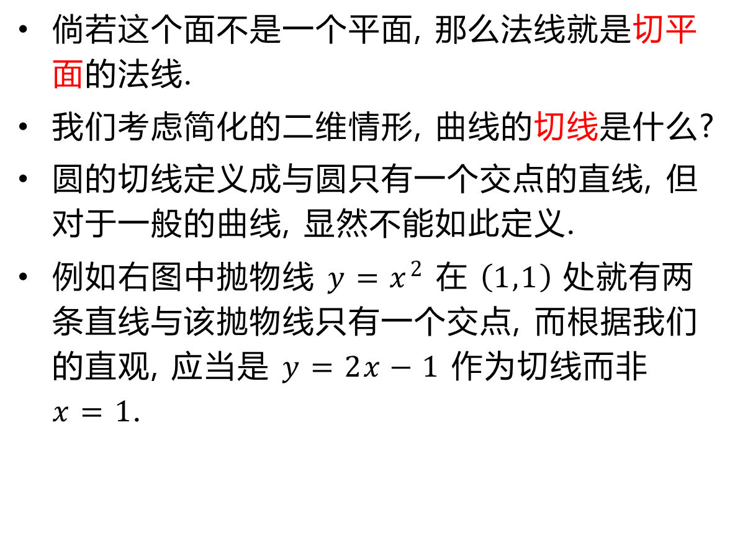



倘若这个面不是一个平面, 那么法线就是切平面的法线.
我们考虑简化的二维情形, 曲线的切线是什么?
圆的切线定义成与圆只有一个交点的直线, 但对于一般的曲线, 显然不能如此定义.
例如右图中抛物线 $y=x^{2}$ 在 $\left(1,1\right)$ 处就有两条直线与该抛物线只有一个交点, 而根据我们的直观, 应当是 $y=2x−1$ 作为切线而非 $x=1$.
$$x=1$$
$$y=2x−1$$
$$y$$
$$O$$
$$x$$

Slide 4






而像下图中的直线与曲线有多个交点却是它的切线.
定义 设在平面直角坐标系中, 有一条曲线 $C:y=f\left(x\right)$ 以及 $C$ 上的一点 $M_{0}\left(x_{0},y_{0}\right)$. 在 $C$ 上另取一点 $P(x,y)$ 做割线 $M_{0}P$.
当点 $P$ 沿着 $C$ 无限趋向于点 $M_{0}$ 时, 如果割线 $M_{0}P$ 无限趋向于极限位置 $M_{0}T$, 就称直线 $M_{0}T$ 为曲线 $C$ 在点 $M_{0}$ 处的切线.
$$y$$
$$M_{0}$$
$$P$$
$$O$$
$$x$$

Slide 5
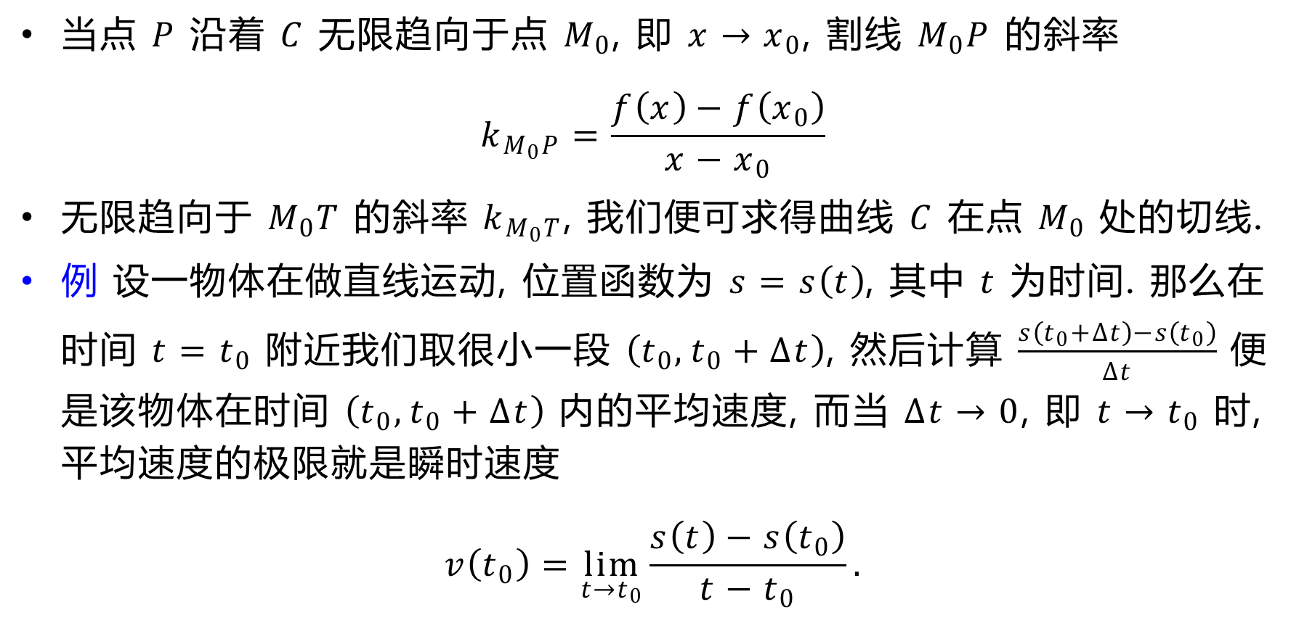
当点 $P$ 沿着 $C$ 无限趋向于点 $M_{0}$, 即 $x→x_{0}$, 割线 $M_{0}P$ 的斜率
$$k_{M_{0}P}=\frac{f\left(x\right)−f\left(x_{0}\right)}{x−x_{0}}$$
无限趋向于 $M_{0}T$ 的斜率 $k_{M_{0}T}$, 我们便可求得曲线 $C$ 在点 $M_{0}$ 处的切线.
例 设一物体在做直线运动, 位置函数为 $s=s\left(t\right)$, 其中 $t$ 为时间. 那么在时间 $t=t_{0}$ 附近我们取很小一段 $\left(t_{0},t_{0}+Δt\right)$, 然后计算 $\frac{s\left(t_{0}+Δt\right)−s\left(t_{0}\right)}{Δt}$ 便是该物体在时间 $\left(t_{0},t_{0}+Δt\right)$ 内的平均速度, 而当 $Δt→0$, 即 $t→t_{0}$ 时, 平均速度的极限就是瞬时速度
$$v\left(t_{0}\right)=\lim_{t→t_{0}}{\frac{s\left(t\right)−s\left(t_{0}\right)}{t−t_{0}}}.$$

Slide 6
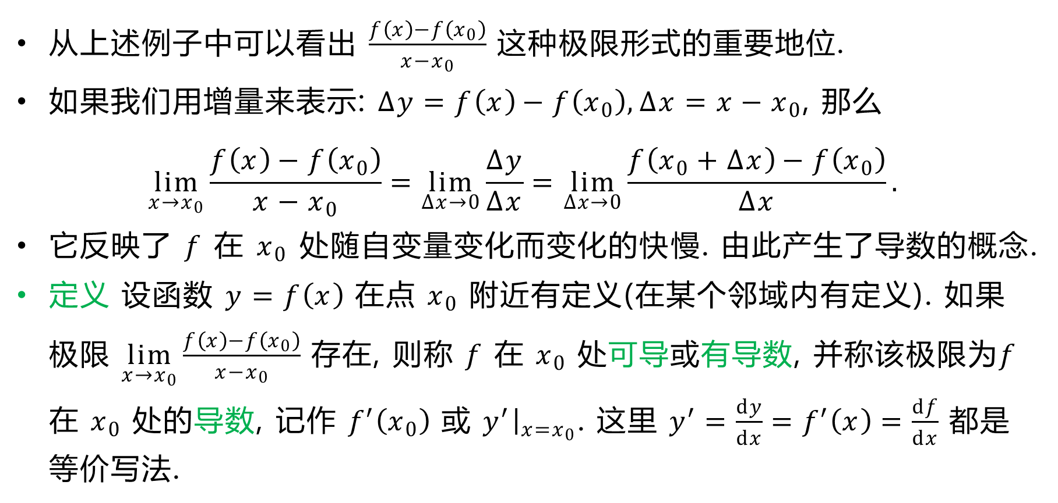
从上述例子中可以看出 $\frac{f\left(x\right)−f\left(x_{0}\right)}{x−x_{0}}$ 这种极限形式的重要地位.
如果我们用增量来表示: $Δy=f\left(x\right)−f\left(x_{0}\right),Δx=x−x_{0}$, 那么
$$\lim_{x→x_{0}}\frac{f\left(x\right)−f\left(x_{0}\right)}{x−x_{0}}=\lim_{Δx→0}\frac{Δy}{Δx}=\lim_{Δx→0}\frac{f\left(x_{0}+Δx\right)−f\left(x_{0}\right)}{Δx}.$$
它反映了 $f$ 在 $x_{0}$ 处随自变量变化而变化的快慢. 由此产生了导数的概念.
定义 设函数 $y=f\left(x\right)$ 在点 $x_{0}$ 附近有定义(在某个邻域内有定义). 如果极限 $\lim_{x→x_{0}}\frac{f\left(x\right)−f\left(x_{0}\right)}{x−x_{0}}$ 存在, 则称 $f$ 在 $x_{0}$ 处可导或有导数, 并称该极限为$f$ 在 $x_{0}$ 处的导数, 记作 $f′\left(x_{0}\right)$ 或 $y′{\left.​\right|}_{x=x_{0}}$. 这里 $y′=\frac{dy}{dx}=f′\left(x\right)=\frac{df}{dx}$ 都是等价写法.

Slide 7
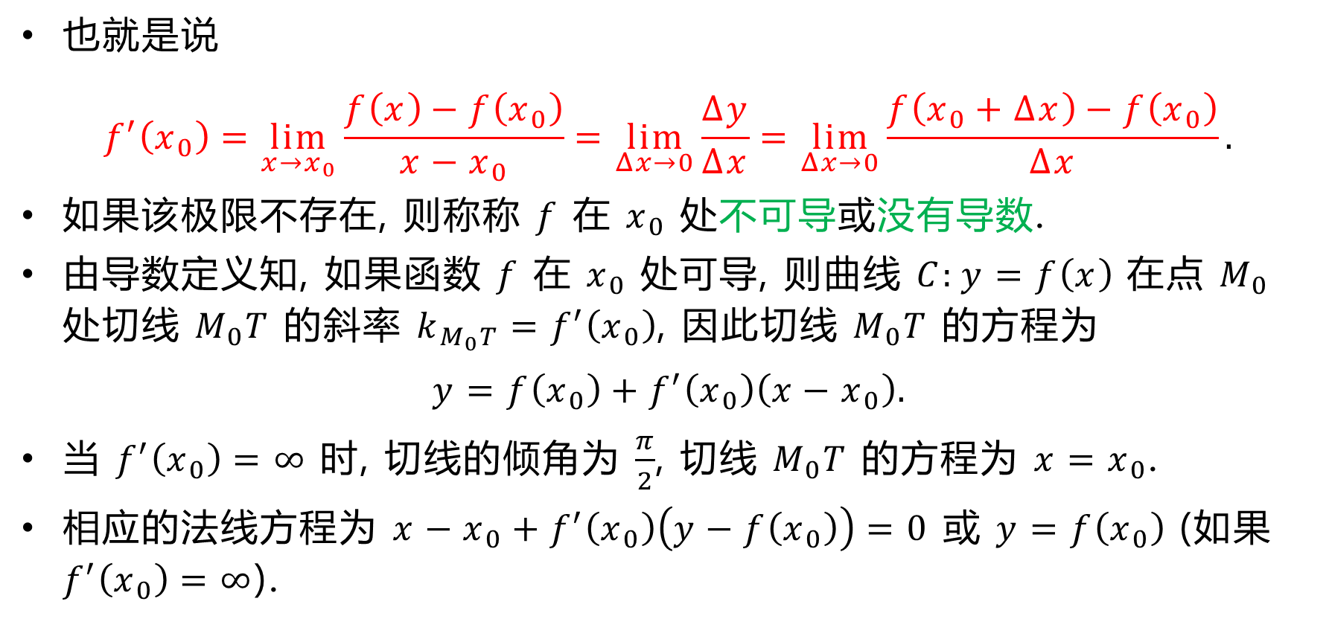
也就是说
$$f′\left(x_{0}\right)=\lim_{x→x_{0}}\frac{f\left(x\right)−f\left(x_{0}\right)}{x−x_{0}}=\lim_{Δx→0}\frac{Δy}{Δx}=\lim_{Δx→0}\frac{f\left(x_{0}+Δx\right)−f\left(x_{0}\right)}{Δx}.$$
如果该极限不存在, 则称称 $f$ 在 $x_{0}$ 处不可导或没有导数.
由导数定义知, 如果函数 $f$ 在 $x_{0}$ 处可导, 则曲线 $C:y=f\left(x\right)$ 在点 $M_{0}$ 处切线 $M_{0}T$ 的斜率 $k_{M_{0}T}=f′\left(x_{0}\right)$, 因此切线 $M_{0}T$ 的方程为
$$y=f\left(x_{0}\right)+f′\left(x_{0}\right)\left(x−x_{0}\right).$$
当 $f′\left(x_{0}\right)=∞$ 时, 切线的倾角为 $\frac{π}{2}$, 切线 $M_{0}T$ 的方程为 $x=x_{0}$.
相应的法线方程为 $x−x_{0}+f′\left(x_{0}\right)\left(y−f\left(x_{0}\right)\right)=0$ 或 $y=f\left(x_{0}\right)$ (如果 $f′\left(x_{0}\right)=∞$).

Slide 8
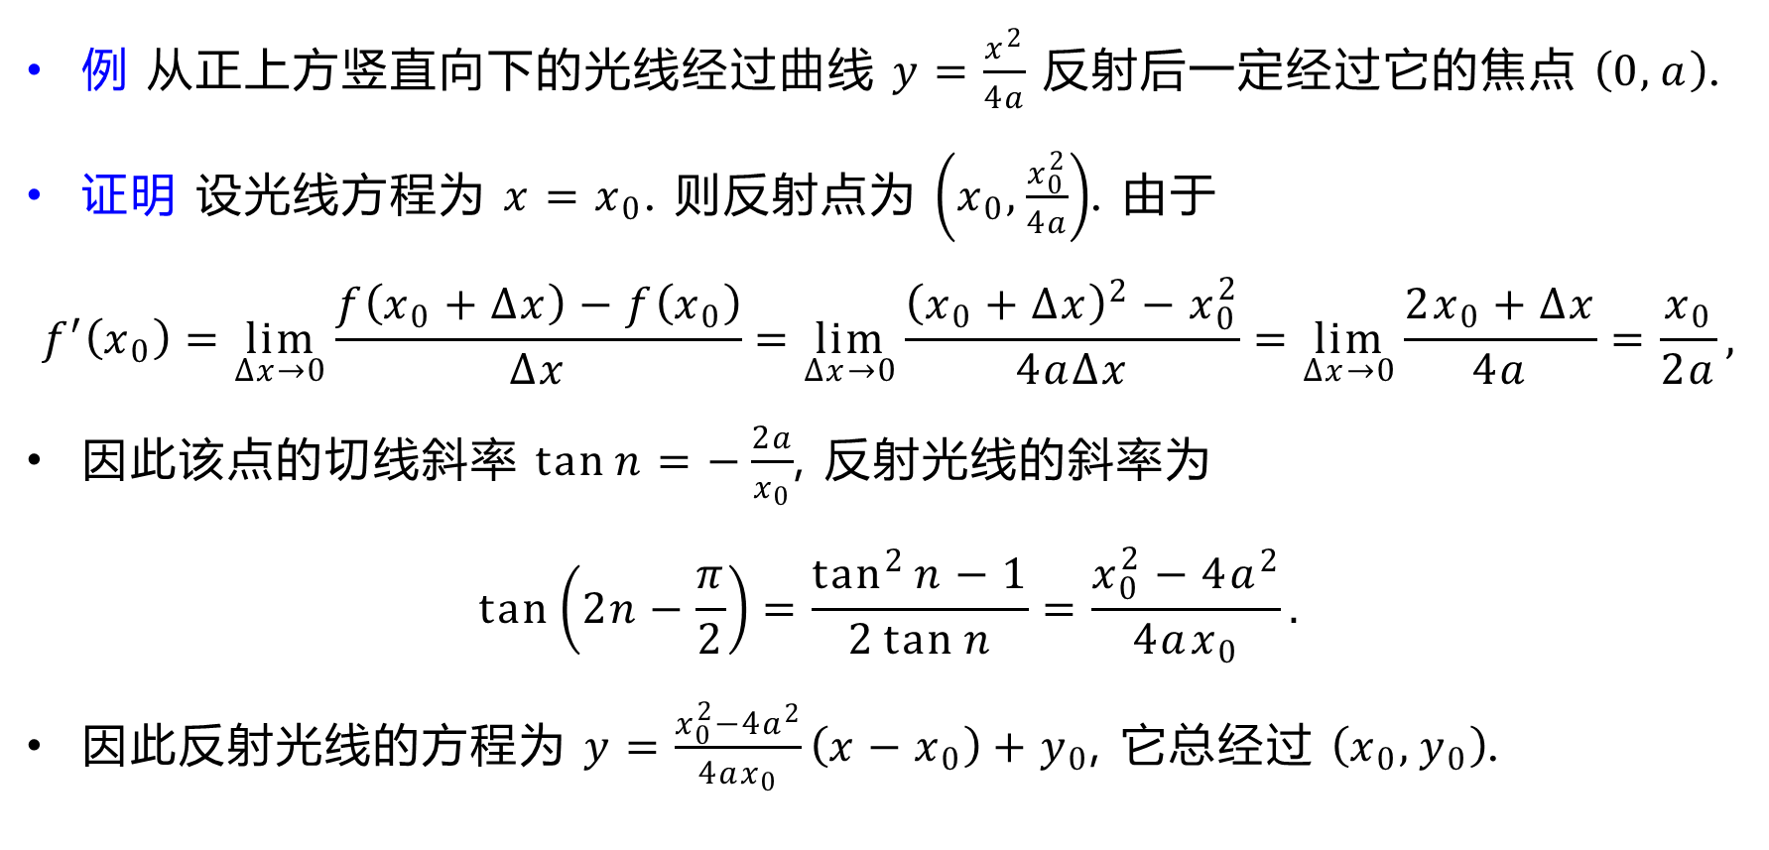
例 从正上方竖直向下的光线经过曲线 $y=\frac{x^{2}}{4a}$ 反射后一定经过它的焦点 $\left(0,a\right)$.
证明 设光线方程为 $x=x_{0}$. 则反射点为 $\left(x_{0},\frac{x_{0}^{2}}{4a}\right)$. 由于
$$f′\left(x_{0}\right)=\lim_{Δx→0}\frac{f\left(x_{0}+Δx\right)−f\left(x_{0}\right)}{Δx}=\lim_{Δx→0}\frac{{\left(x_{0}+Δx\right)}^{2}−x_{0}^{2}}{4aΔx}=\lim_{Δx→0}\frac{2x_{0}+Δx}{4a}=\frac{x_{0}}{2a},$$
因此该点的切线斜率 $\tan{n}=−\frac{2a}{x_{0}}$, 反射光线的斜率为
$$\tan\left(2n−\frac{π}{2}\right)=\frac{\tan^{2}{n}−1}{2\tan{n}}=\frac{x_{0}^{2}−4a^{2}}{4ax_{0}}.$$
因此反射光线的方程为 $y=\frac{x_{0}^{2}−4a^{2}}{4ax_{0}}\left(x−x_{0}\right)+y_{0}$, 它总经过 $\left(x_{0},y_{0}\right)$.

Slide 9
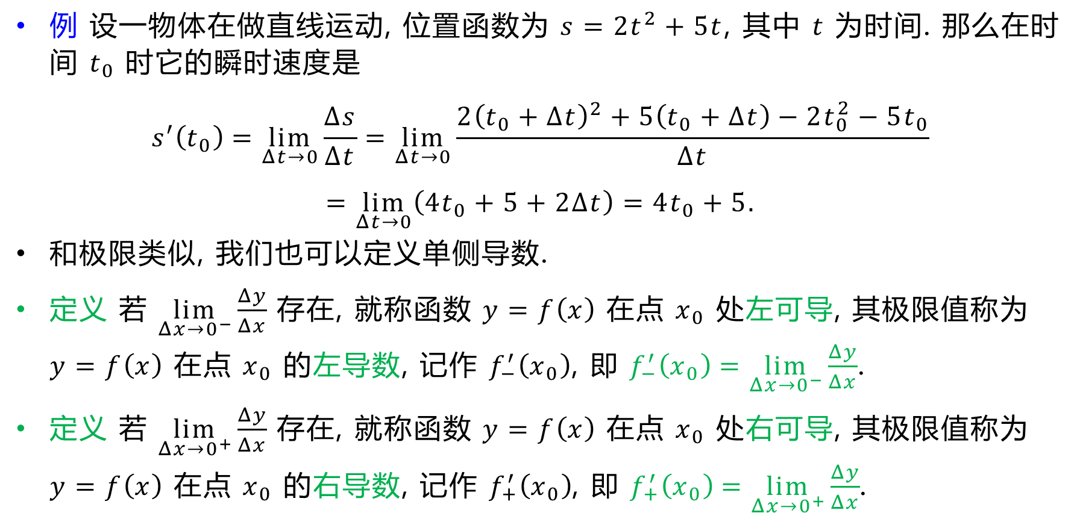
例 设一物体在做直线运动, 位置函数为 $s=2t^{2}+5t$, 其中 $t$ 为时间. 那么在时间 $t_{0}$ 时它的瞬时速度是
$$s′\left(t_{0}\right)=\lim_{Δt→0}\frac{Δs}{Δt}=\lim_{Δt→0}\frac{2{\left(t_{0}+Δt\right)}^{2}+5\left(t_{0}+Δt\right)−2t_{0}^{2}−5t_{0}}{Δt}$$
$$=\lim_{Δt→0}\left(4t_{0}+5+2Δt\right)=4t_{0}+5.$$
和极限类似, 我们也可以定义单侧导数.
定义 若 $\lim_{Δx→0^{−}}{\frac{Δy}{Δx}}$ 存在, 就称函数 $y=f\left(x\right)$ 在点 $x_{0}$ 处左可导, 其极限值称为 $y=f\left(x\right)$ 在点 $x_{0}$ 的左导数, 记作 $f_{−}^{′}\left(x_{0}\right)$, 即 $f_{−}^{′}\left(x_{0}\right)=\lim_{Δx→0^{−}}{\frac{Δy}{Δx}}$.
定义 若 $\lim_{Δx→0^{+}}{\frac{Δy}{Δx}}$ 存在, 就称函数 $y=f\left(x\right)$ 在点 $x_{0}$ 处右可导, 其极限值称为 $y=f\left(x\right)$ 在点 $x_{0}$ 的右导数, 记作 $f_{+}^{′}\left(x_{0}\right)$, 即 $f_{+}^{′}\left(x_{0}\right)=\lim_{Δx→0^{+}}{\frac{Δy}{Δx}}$.

Slide 10
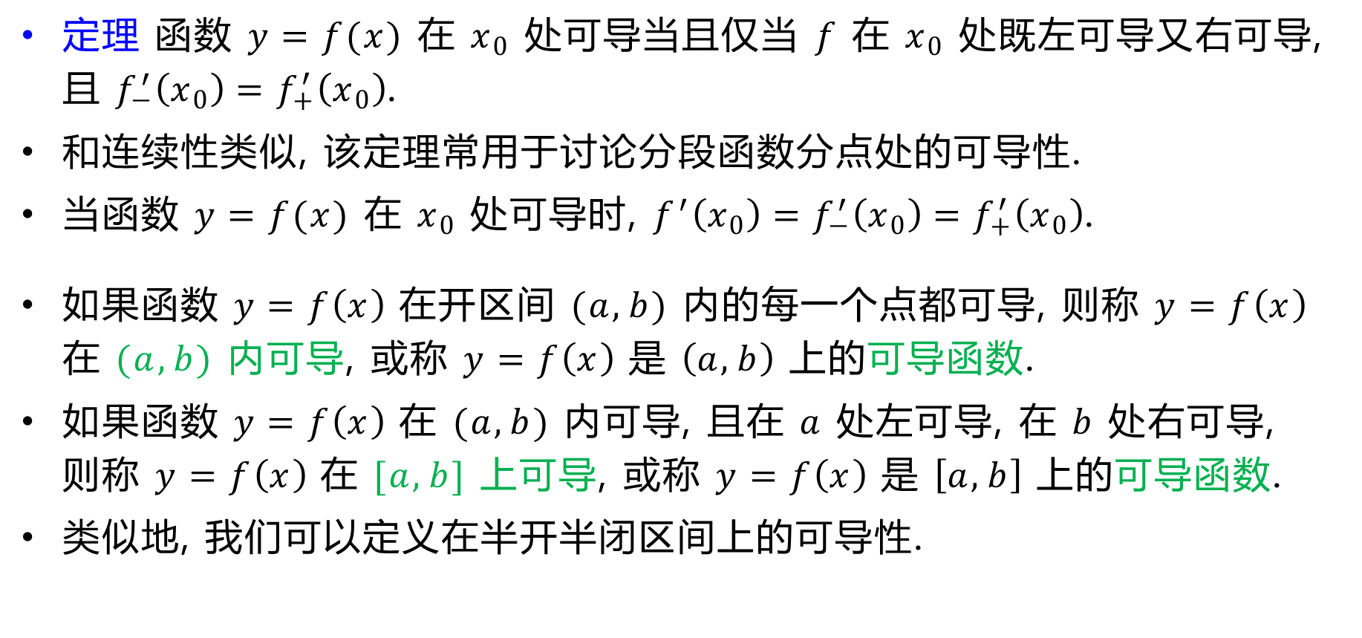
定理 函数 $y=f(x)$ 在 $x_{0}$ 处可导当且仅当 $f$ 在 $x_{0}$ 处既左可导又右可导, 且 $f_{−}^{′}\left(x_{0}\right)=f_{+}^{′}\left(x_{0}\right)$.
和连续性类似, 该定理常用于讨论分段函数分点处的可导性.
当函数 $y=f(x)$ 在 $x_{0}$ 处可导时, $f^{′}\left(x_{0}\right)=f_{−}^{′}\left(x_{0}\right)=f_{+}^{′}\left(x_{0}\right)$.
如果函数 $y=f\left(x\right)$ 在开区间 $(a,b)$ 内的每一个点都可导, 则称 $y=f\left(x\right)$ 在 $(a,b)$ 内可导, 或称 $y=f\left(x\right)$ 是 $\left(a,b\right)$ 上的可导函数.
如果函数 $y=f\left(x\right)$ 在 $(a,b)$ 内可导, 且在 $a$ 处左可导, 在 $b$ 处右可导, 则称 $y=f\left(x\right)$ 在 $[a,b]$ 上可导, 或称 $y=f\left(x\right)$ 是 $\left[a,b\right]$ 上的可导函数.
类似地, 我们可以定义在半开半闭区间上的可导性.

Slide 11
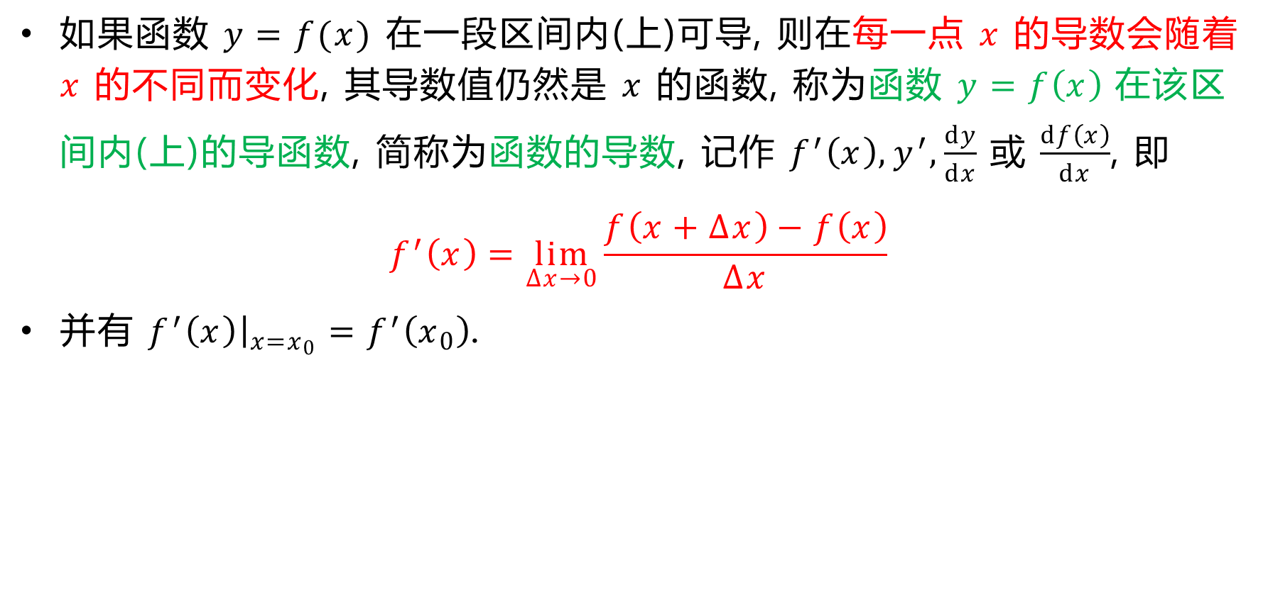
如果函数 $y=f(x)$ 在一段区间内(上)可导, 则在每一点 $x$ 的导数会随着 $x$ 的不同而变化, 其导数值仍然是 $x$ 的函数, 称为函数 $y=f\left(x\right)$ 在该区间内(上)的导函数, 简称为函数的导数, 记作 $f^{′}\left(x\right),y^{′},\frac{dy}{dx}$ 或 $\frac{df\left(x\right)}{dx}$, 即
$$f^{′}\left(x\right)=\lim_{Δx→0}{\frac{f\left(x+Δx\right)−f\left(x\right)}{Δx}}$$
并有 $f^{′}\left(x\right){\left.​\right|}_{x=x_{0}}=f^{′}\left(x_{0}\right)$.

Slide 12
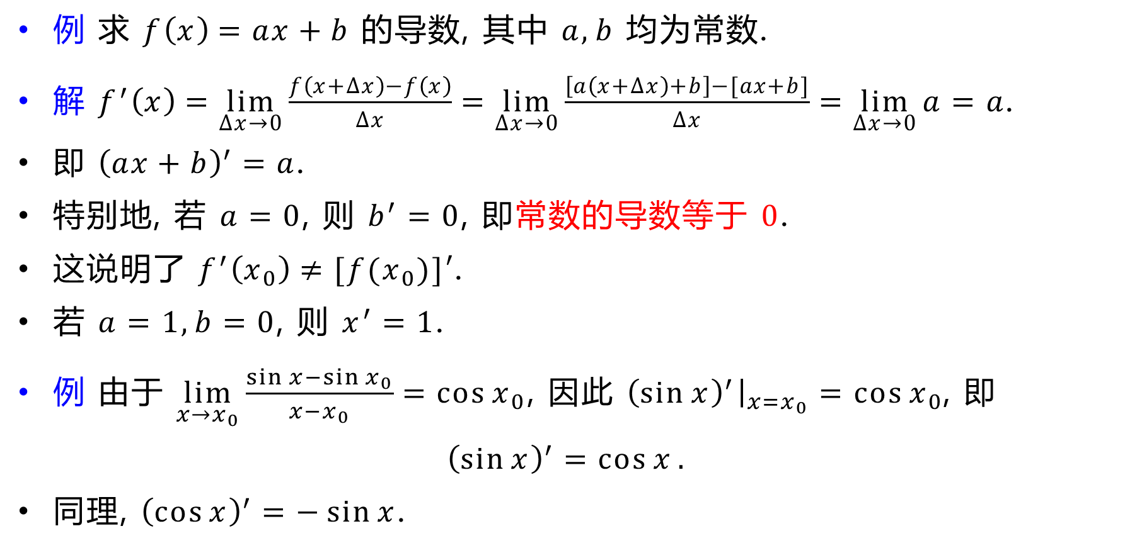
例 求 $f\left(x\right)=ax+b$ 的导数, 其中 $a,b$ 均为常数.
解 $f^{′}\left(x\right)=\lim_{Δx→0}{\frac{f\left(x+Δx\right)−f\left(x\right)}{Δx}}=\lim_{Δx→0}{\frac{\left[a\left(x+Δx\right)+b\right]−[ax+b]}{Δx}}=\lim_{Δx→0}{a}=a$.
即 ${\left(ax+b\right)}^{′}=a$.
特别地, 若 $a=0$, 则 $b^{′}=0$, 即常数的导数等于 $0$.
这说明了 $f^{′}\left(x_{0}\right)≠[f(x_{0})]′$.
若 $a=1,b=0$, 则 $x^{′}=1$.
例 由于 $\lim_{x→x_{0}}{\frac{\sin{x}−\sin{x_{0}}}{x−x_{0}}}=\cos{x_{0}}$, 因此 ${\left(\sin{x}\right)}^{′}{\left.​\right|}_{x=x_{0}}=\cos{x_{0}}$, 即
$${\left(\sin{x}\right)}^{′}=\cos{x}.$$
同理, ${\left(\cos{x}\right)}^{′}=−\sin{x}$.

Slide 13

例 求 $f\left(x\right)=a^{x}(a>0,a≠1)$ 的导数.
解 $f^{′}\left(x\right)=\lim_{Δx→0}{\frac{f\left(x+Δx\right)−f\left(x\right)}{Δx}}=\lim_{Δx→0}{\frac{a^{x+Δx}−a^{x}}{Δx}}$
$=a^{x}\lim_{Δx→0}{\frac{a^{Δx}−1}{Δx}}=a^{x}\lim_{Δx→0}{\frac{Δx\ln{a}}{Δx}}=a^{x}\ln{a}$.
即 ${\left(a^{x}\right)}^{′}=a^{x}\ln{a}$.
特别地, 若 $a=e$, 则 $\left(e^{x}\right)′=e^{x}$.

Slide 14
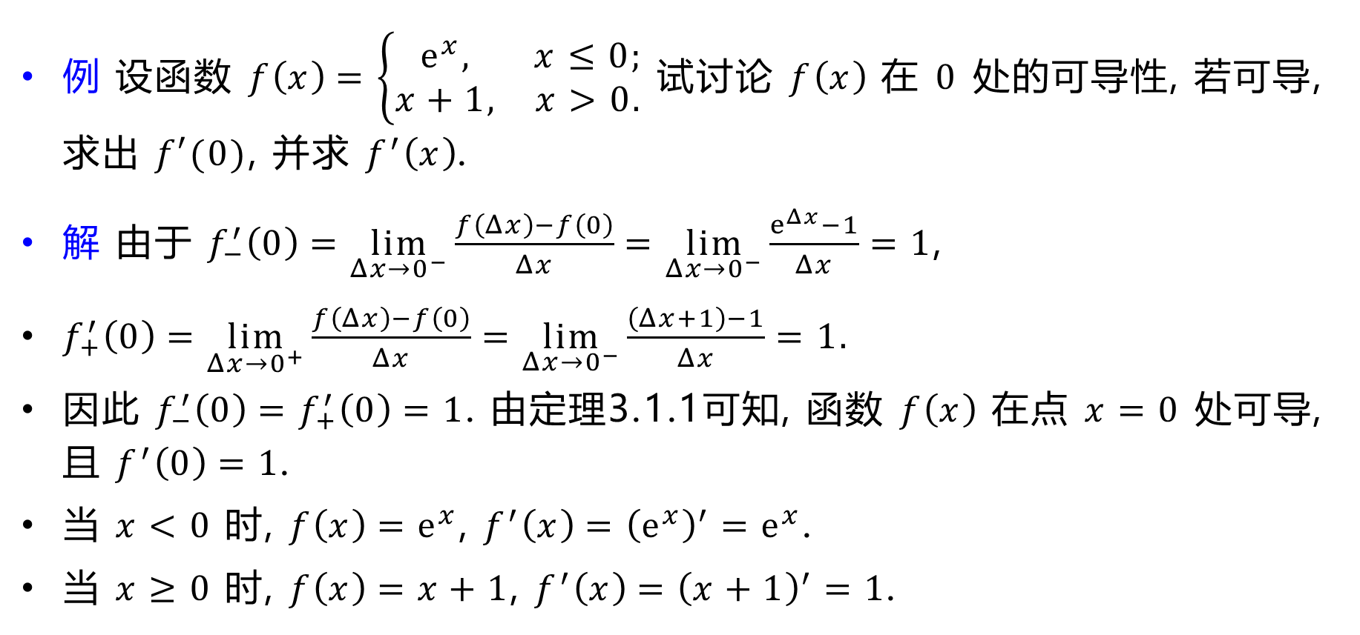
例 设函数 $f\left(x\right)=\left\{\begin{matrix}e^{x}, & x≤0; \\ x+1, & x>0.\end{matrix}\right.$ 试讨论 $f\left(x\right)$ 在 $0$ 处的可导性, 若可导, 求出 $f′(0)$, 并求 $f^{′}\left(x\right)$.
解 由于 $f_{−}^{′}\left(0\right)=\lim_{Δx→0^{−}}{\frac{f\left(Δx\right)−f\left(0\right)}{Δx}}=\lim_{Δx→0^{−}}{\frac{e^{Δx}−1}{Δx}}=1$,
$f_{+}^{′}\left(0\right)=\lim_{Δx→0^{+}}{\frac{f\left(Δx\right)−f\left(0\right)}{Δx}}=\lim_{Δx→0^{−}}{\frac{\left(Δx+1\right)−1}{Δx}}=1.$
因此 $f_{−}^{′}\left(0\right)=f_{+}^{′}\left(0\right)=1$. 由定理3.1.1可知, 函数 $f\left(x\right)$ 在点 $x=0$ 处可导, 且 $f^{′}\left(0\right)=1$.
当 $x<0$ 时, $f\left(x\right)=e^{x}$, $f^{′}\left(x\right)={\left(e^{x}\right)}^{′}=e^{x}$.
当 $x≥0$ 时, $f\left(x\right)=x+1$, $f^{′}\left(x\right)={\left(x+1\right)}^{′}=1$.

Slide 15
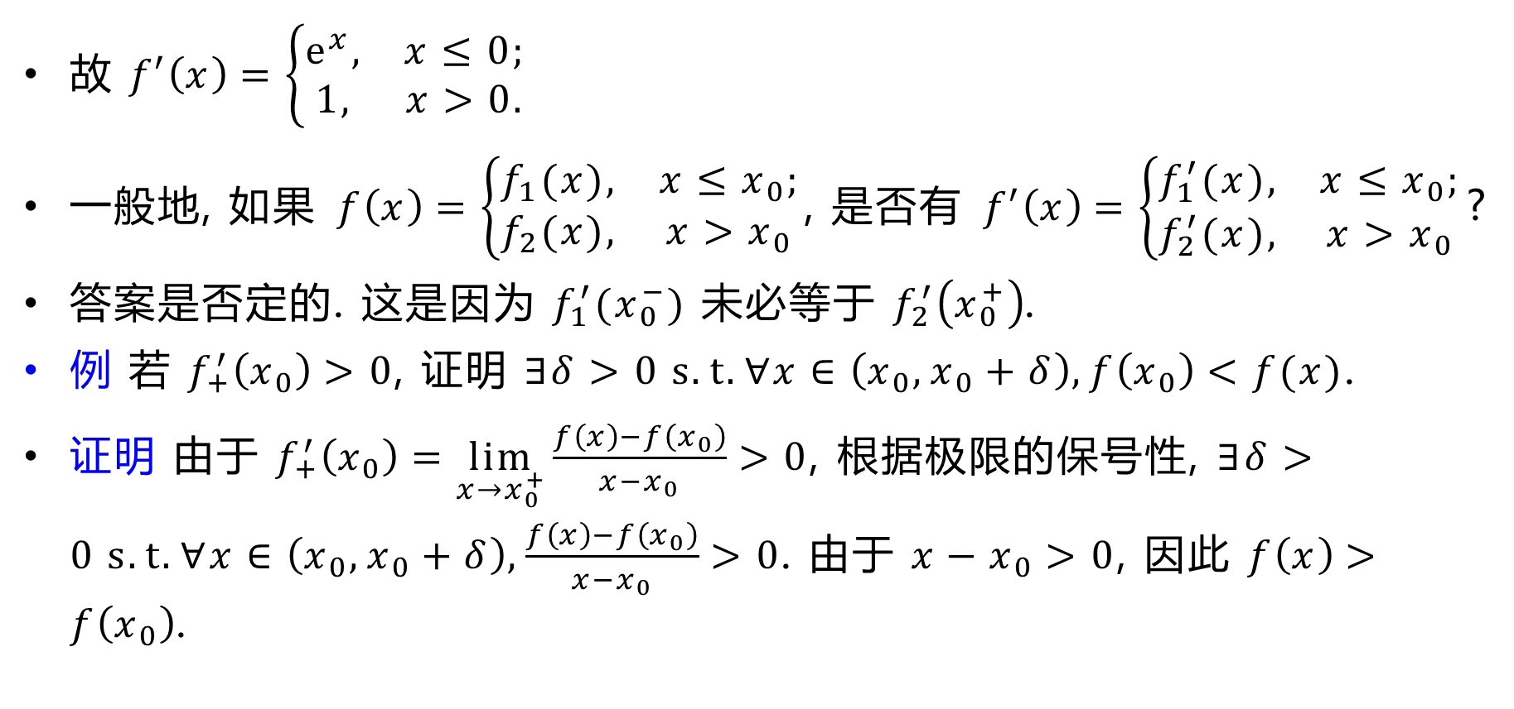
故 $f′\left(x\right)=\left\{\begin{matrix}e^{x}, & x≤0; \\ 1, & x>0.\end{matrix}\right.$
一般地, 如果 $f\left(x\right)=\left\{\begin{matrix}f_{1}(x), & x≤x_{0}; \\ f_{2}(x), & x>x_{0}\end{matrix}\right.$, 是否有 $f′\left(x\right)=\left\{\begin{matrix}f_{1}^{′}(x), & x≤x_{0}; \\ f_{2}^{′}(x), & x>x_{0}\end{matrix}\right.$?
答案是否定的. 这是因为 $f_{1}^{′}(x_{0}^{−})$ 未必等于 $f_{2}^{′}\left(x_{0}^{+}\right)$.
例 若 $f_{+}^{′}\left(x_{0}\right)>0$, 证明 $∃δ>0 s.t. ∀x∈\left(x_{0},x_{0}+δ\right), f\left(x_{0}\right)<f(x)$.
证明 由于 $f_{+}^{′}\left(x_{0}\right)=\lim_{x→x_{0}^{+}}\frac{f\left(x\right)−f\left(x_{0}\right)}{x−x_{0}}>0$, 根据极限的保号性, $∃δ>0 s.t. ∀x∈\left(x_{0},x_{0}+δ\right),\frac{f\left(x\right)−f\left(x_{0}\right)}{x−x_{0}}>0$. 由于 $x−x_{0}>0$, 因此 $f\left(x\right)>f\left(x_{0}\right)$.

Slide 16
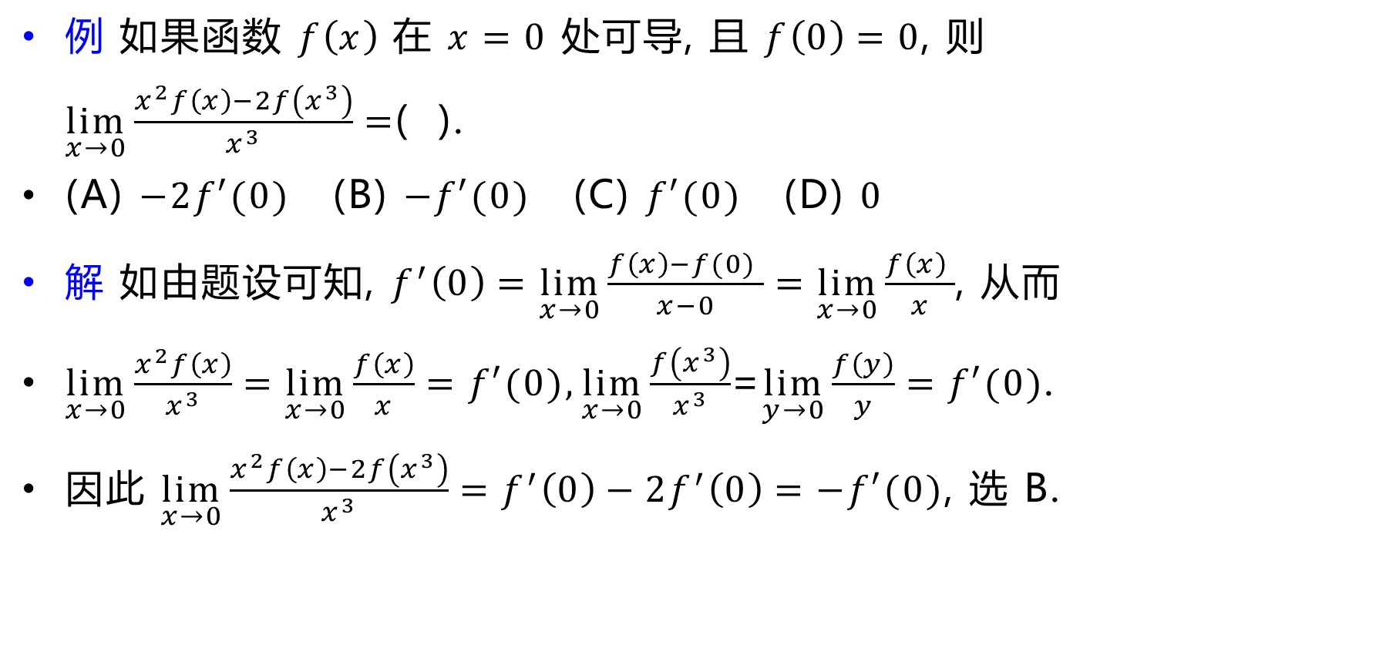
例 如果函数 $f\left(x\right)$ 在 $x=0$ 处可导, 且 $f\left(0\right)=0$, 则 $\lim_{x→0}\frac{x^{2}f\left(x\right)−2f\left(x^{3}\right)}{x^{3}}=$( ).
(A) $−2f′(0)$ (B) $−f′(0)$ (C) $f′(0)$ (D) $0$
解 如由题设可知, $f^{′}\left(0\right)=\lim_{x→0}\frac{f\left(x\right)−f(0) }{x−0}=\lim_{x→0}\frac{f\left(x\right) }{x}$, 从而
$\lim_{x→0}\frac{x^{2}f\left(x\right)}{x^{3}}=\lim_{x→0}\frac{f\left(x\right)}{x}=f′(0),\lim_{x→0}\frac{f\left(x^{3}\right)}{x^{3}}$=$\lim_{y→0}\frac{f\left(y\right)}{y}=f′(0)$.
因此 $\lim_{x→0}\frac{x^{2}f\left(x\right)−2f\left(x^{3}\right)}{x^{3}}=f^{′}\left(0\right)−2f^{′}\left(0\right)=−f′(0)$, 选 B.

Slide 17
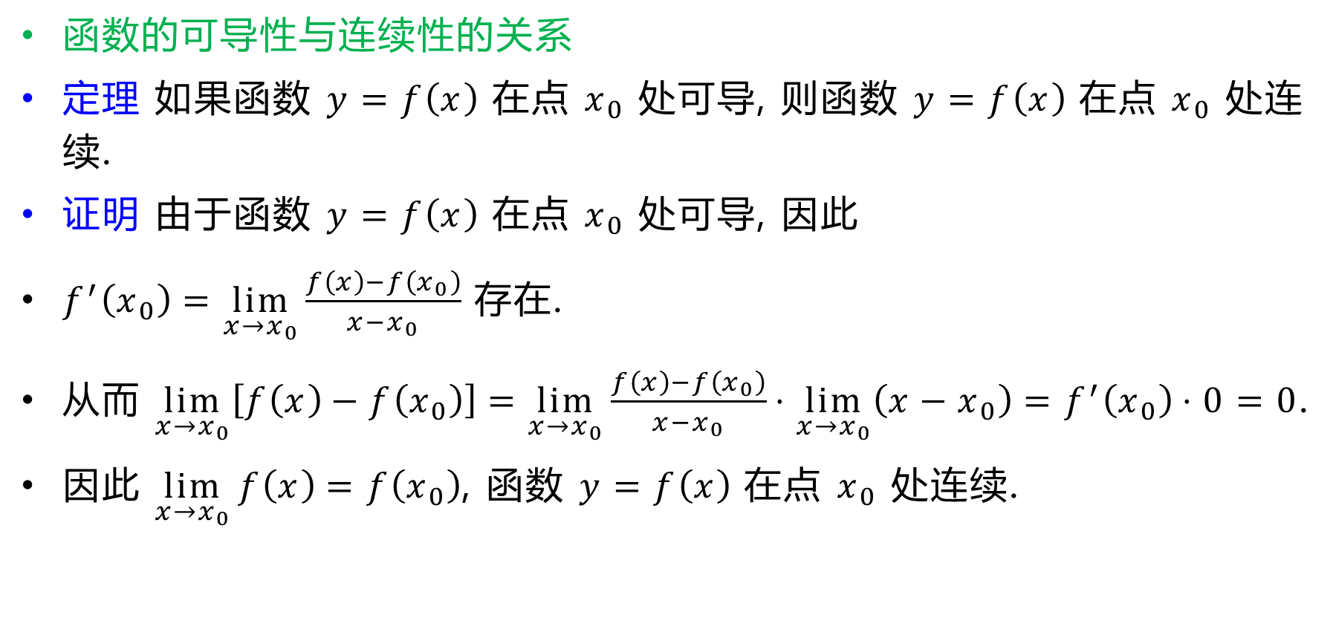
函数的可导性与连续性的关系
定理 如果函数 $y=f\left(x\right)$ 在点 $x_{0}$ 处可导, 则函数 $y=f\left(x\right)$ 在点 $x_{0}$ 处连续.
证明 由于函数 $y=f\left(x\right)$ 在点 $x_{0}$ 处可导, 因此
$f^{′}\left(x_{0}\right)=\lim_{x→x_{0}}{\frac{f\left(x\right)−f\left(x_{0}\right)}{x−x_{0}}}$ 存在.
从而 $\lim_{x→x_{0}}\left[f\left(x\right)−f\left(x_{0}\right)\right]=\lim_{x→x_{0}}{\frac{f\left(x\right)−f\left(x_{0}\right)}{x−x_{0}}}⋅\lim_{x→x_{0}}\left(x−x_{0}\right)=f^{′}\left(x_{0}\right)⋅0=0$.
因此 $\lim_{x→x_{0}}{f\left(x\right)}=f\left(x_{0}\right)$, 函数 $y=f\left(x\right)$ 在点 $x_{0}$ 处连续.

Slide 18
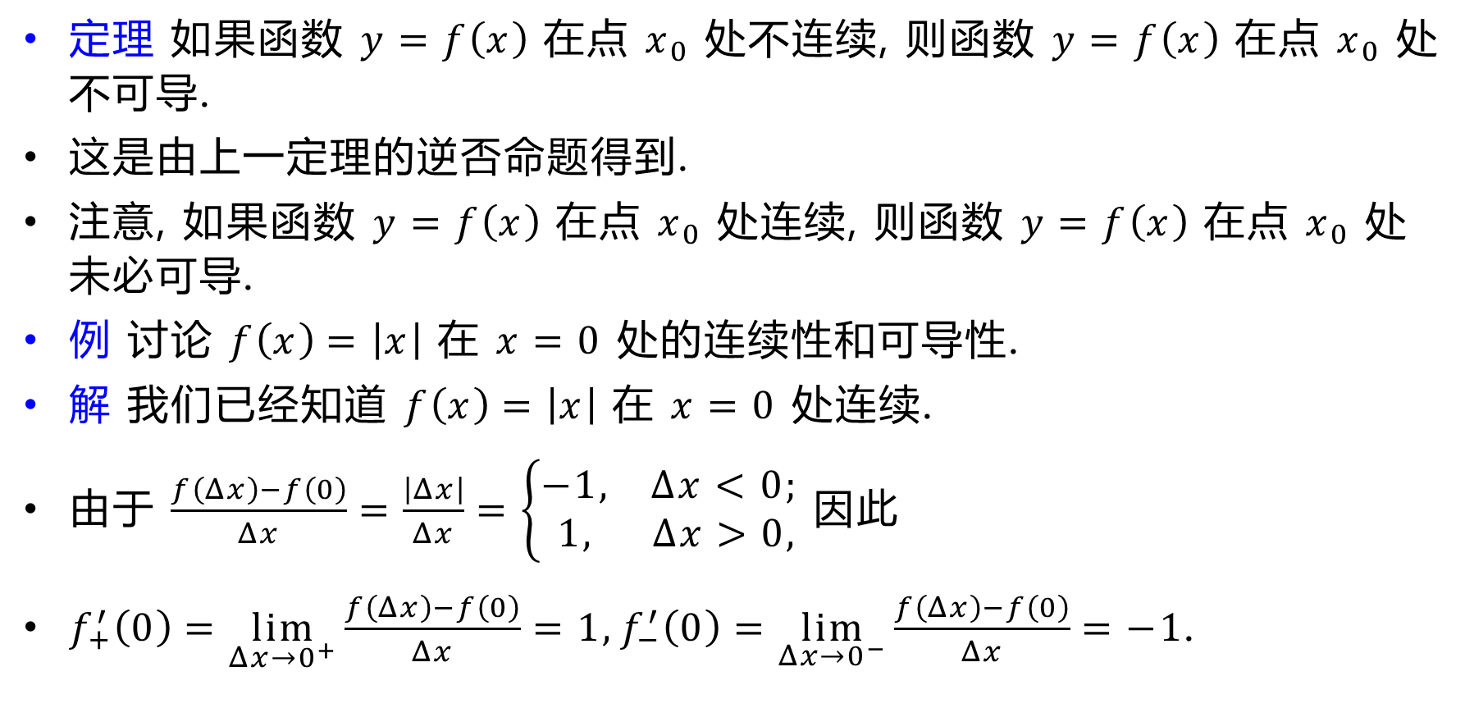
定理 如果函数 $y=f\left(x\right)$ 在点 $x_{0}$ 处不连续, 则函数 $y=f\left(x\right)$ 在点 $x_{0}$ 处不可导.
这是由上一定理的逆否命题得到.
注意, 如果函数 $y=f\left(x\right)$ 在点 $x_{0}$ 处连续, 则函数 $y=f\left(x\right)$ 在点 $x_{0}$ 处未必可导.
例 讨论 $f\left(x\right)=\left|x\right|$ 在 $x=0$ 处的连续性和可导性.
解 我们已经知道 $f\left(x\right)=\left|x\right|$ 在 $x=0$ 处连续.
由于 $\frac{f\left(Δx\right)−f\left(0\right)}{Δx}=\frac{\left|Δx\right|}{Δx}=\left\{\begin{matrix}−1, & Δx<0; \\ 1, & Δx>0,\end{matrix}\right.$ 因此
$f_{+}^{′}\left(0\right)=\lim_{Δx→0^{+}}\frac{f\left(Δx\right)−f\left(0\right)}{Δx}=1,f_{−}^{′}\left(0\right)=\lim_{Δx→0^{−}}\frac{f\left(Δx\right)−f\left(0\right)}{Δx}=−1$.

Slide 19
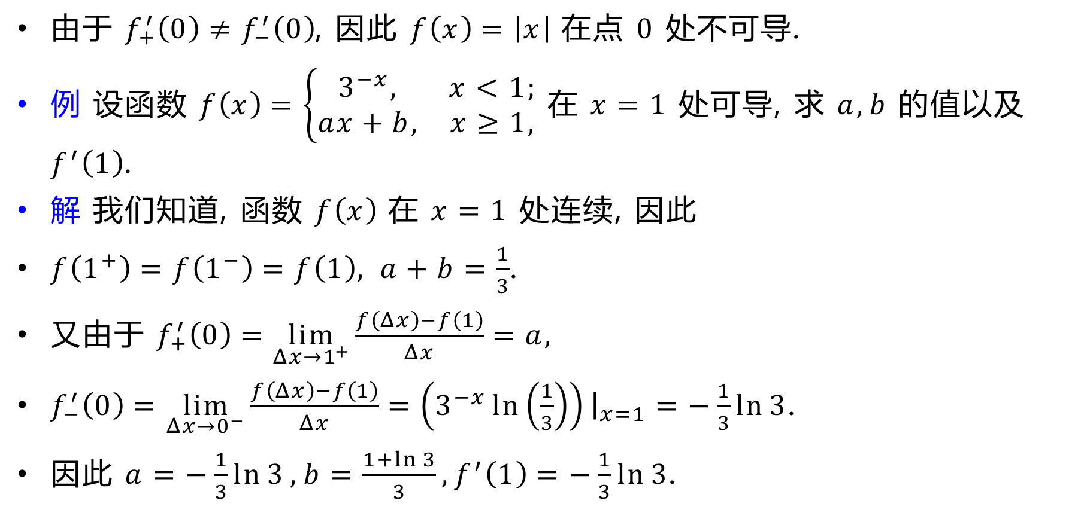
由于 $f_{+}^{′}\left(0\right)≠f_{−}^{′}\left(0\right)$, 因此 $f\left(x\right)=\left|x\right|$ 在点 $0$ 处不可导.
例 设函数 $f\left(x\right)=\left\{\begin{matrix}3^{−x}, & x<1; \\ ax+b, & x≥1,\end{matrix}\right.$ 在 $x=1$ 处可导, 求 $a,b$ 的值以及 $f^{′}\left(1\right)$.
解 我们知道, 函数 $f\left(x\right)$ 在 $x=1$ 处连续, 因此
$f\left(1^{+}\right)=f\left(1^{−}\right)=f\left(1\right), a+b=\frac{1}{3}$.
又由于 $f_{+}^{′}\left(0\right)=\lim_{Δx→1^{+}}\frac{f\left(Δx\right)−f\left(1\right)}{Δx}=a,$
$f_{−}^{′}\left(0\right)=\lim_{Δx→0^{−}}\frac{f\left(Δx\right)−f\left(1\right)}{Δx}=\left(3^{−x}\ln\left(\frac{1}{3}\right)\right){\left.​\right|}_{x=1}=−\frac{1}{3}\ln{3}$.
因此 $a=−\frac{1}{3}\ln{3},b=\frac{1+\ln{3}}{3},f^{′}\left(1\right)=−\frac{1}{3}\ln{3}$.

Slide 20
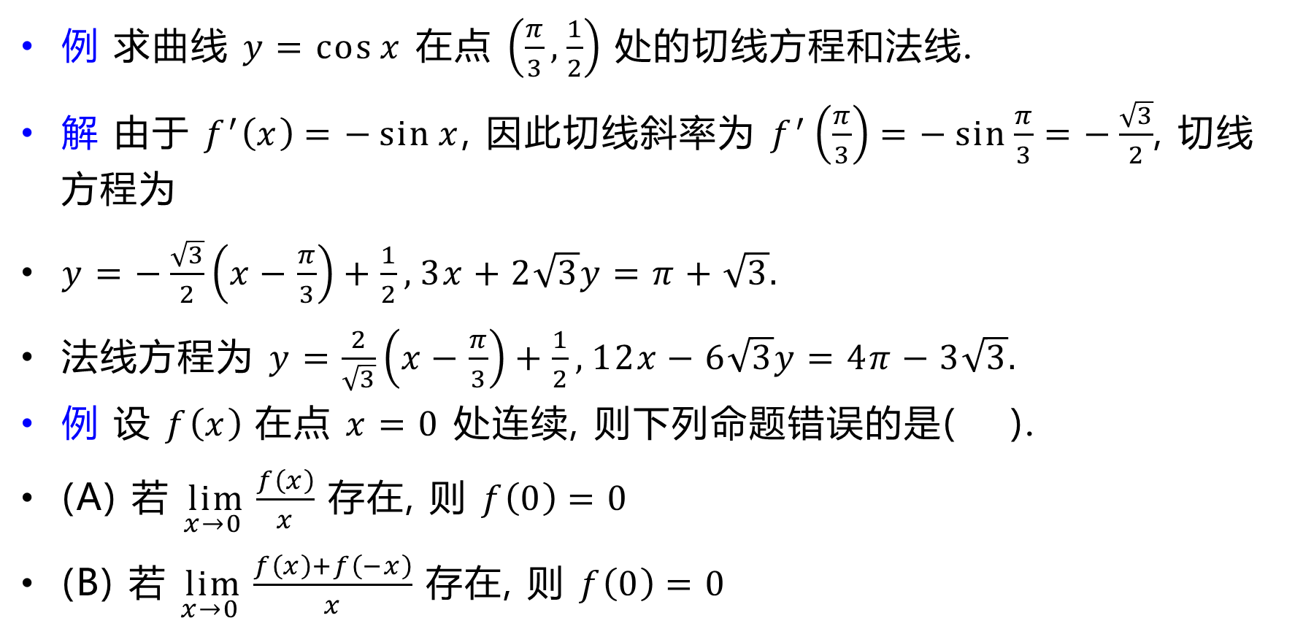
例 求曲线 $y=\cos{x}$ 在点 $\left(\frac{π}{3},\frac{1}{2}\right)$ 处的切线方程和法线.
解 由于 $f^{′}\left(x\right)=−\sin{x}$, 因此切线斜率为 $f^{′}\left(\frac{π}{3}\right)=−\sin{\frac{π}{3}}=−\frac{\sqrt{3}}{2}$, 切线方程为
$y=−\frac{\sqrt{3}}{2}\left(x−\frac{π}{3}\right)+\frac{1}{2}, 3x+2\sqrt{3}y=π+\sqrt{3}.$
法线方程为 $y=\frac{2}{\sqrt{3}}\left(x−\frac{π}{3}\right)+\frac{1}{2}, 12x−6\sqrt{3}y=4π−3\sqrt{3}.$
例 设 $f\left(x\right)$ 在点 $x=0$ 处连续, 则下列命题错误的是( ).
(A) 若 $\lim_{x→0 }{\frac{f\left(x\right)}{x}}$ 存在, 则 $f\left(0\right)=0$
(B) 若 $\lim_{x→0 }{\frac{f\left(x\right)+f\left(−x\right)}{x}}$ 存在, 则 $f\left(0\right)=0$

Slide 21
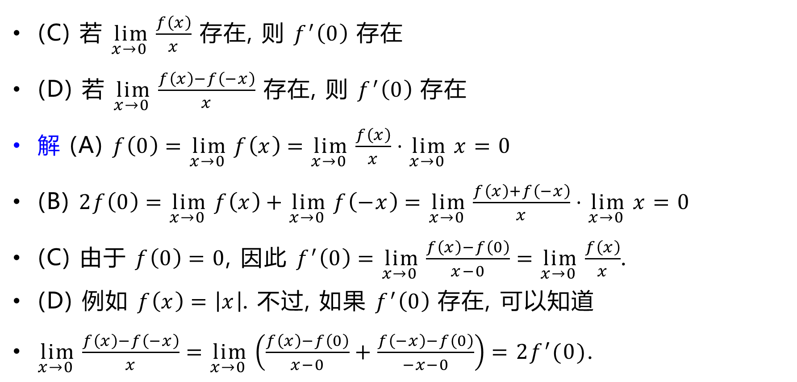
(C) 若 $\lim_{x→0 }{\frac{f\left(x\right)}{x}}$ 存在, 则 $f^{′}\left(0\right)$ 存在
(D) 若 $\lim_{x→0 }{\frac{f\left(x\right)−f\left(−x\right)}{x}}$ 存在, 则 $f^{′}\left(0\right)$ 存在
解 (A) $f\left(0\right)=\lim_{x→0 }{f\left(x\right)}=\lim_{x→0 }{\frac{f\left(x\right)}{x}}⋅\lim_{x→0 }{x}=0$
(B) $2f\left(0\right)=\lim_{x→0 }{f\left(x\right)}+\lim_{x→0 }{f\left(−x\right)}=\lim_{x→0 }{\frac{f\left(x\right)+f\left(−x\right)}{x}}⋅\lim_{x→0 }{x}=0$
(C) 由于 $f\left(0\right)=0$, 因此 $f^{′}\left(0\right)=\lim_{x→0 }{\frac{f\left(x\right)−f\left(0\right)}{x−0}}=\lim_{x→0 }{\frac{f\left(x\right)}{x}}$.
(D) 例如 $f\left(x\right)=\left|x\right|$. 不过, 如果 $f^{′}\left(0\right)$ 存在, 可以知道
$\lim_{x→0 }{\frac{f\left(x\right)−f\left(−x\right)}{x}}=\lim_{x→0 }\left(\frac{f\left(x\right)−f\left(0\right)}{x−0}+\frac{f\left(−x\right)−f\left(0\right)}{−x−0}\right)=2f^{′}(0)$.

Slide 22
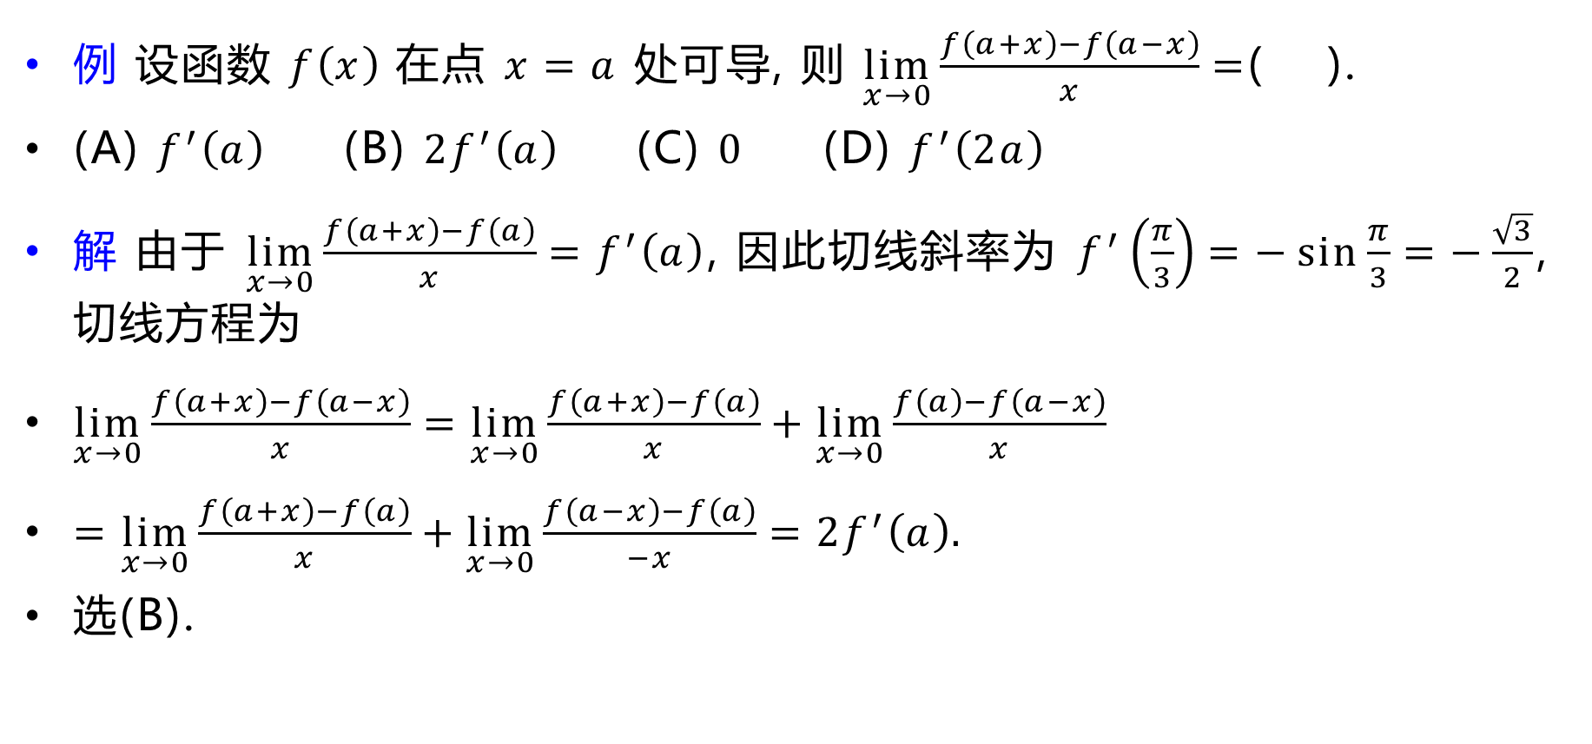
例 设函数 $f\left(x\right)$ 在点 $x=a$ 处可导, 则 $\lim_{x→0}{\frac{f\left(a+x\right)−f\left(a−x\right)}{x}}=$( ).
(A) $f^{′}\left(a\right)$ (B) $2f^{′}\left(a\right)$ (C) $0$ (D) $f^{′}\left(2a\right)$
解 由于 $\lim_{x→0}{\frac{f\left(a+x\right)−f\left(a\right)}{x}}=f^{′}\left(a\right)$, 因此切线斜率为 $f^{′}\left(\frac{π}{3}\right)=−\sin{\frac{π}{3}}=−\frac{\sqrt{3}}{2}$, 切线方程为
$\lim_{x→0}{\frac{f\left(a+x\right)−f\left(a−x\right)}{x}}=\lim_{x→0}{\frac{f\left(a+x\right)−f\left(a\right)}{x}}+\lim_{x→0}{\frac{f\left(a\right)−f\left(a−x\right)}{x}}$
$=\lim_{x→0}{\frac{f\left(a+x\right)−f\left(a\right)}{x}}+\lim_{x→0}{\frac{f\left(a−x\right)−f\left(a\right)}{−x}}=2f^{′}\left(a\right).$
选(B).

Slide 23
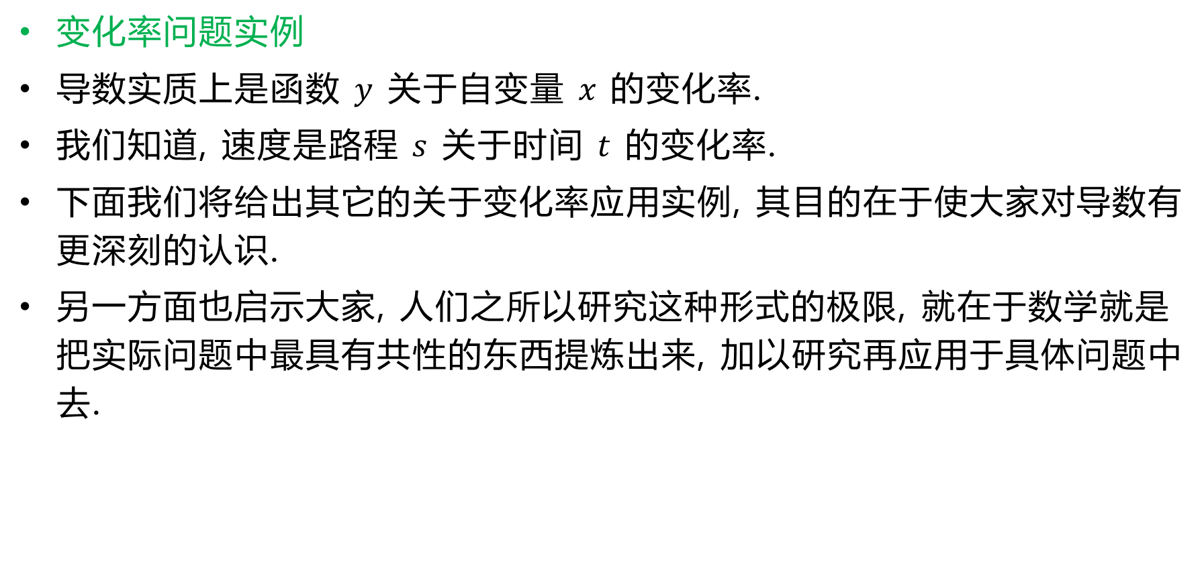
变化率问题实例
导数实质上是函数 $y$ 关于自变量 $x$ 的变化率.
我们知道, 速度是路程 $s$ 关于时间 $t$ 的变化率.
下面我们将给出其它的关于变化率应用实例, 其目的在于使大家对导数有更深刻的认识.
另一方面也启示大家, 人们之所以研究这种形式的极限, 就在于数学就是把实际问题中最具有共性的东西提炼出来, 加以研究再应用于具体问题中去.

Slide 24
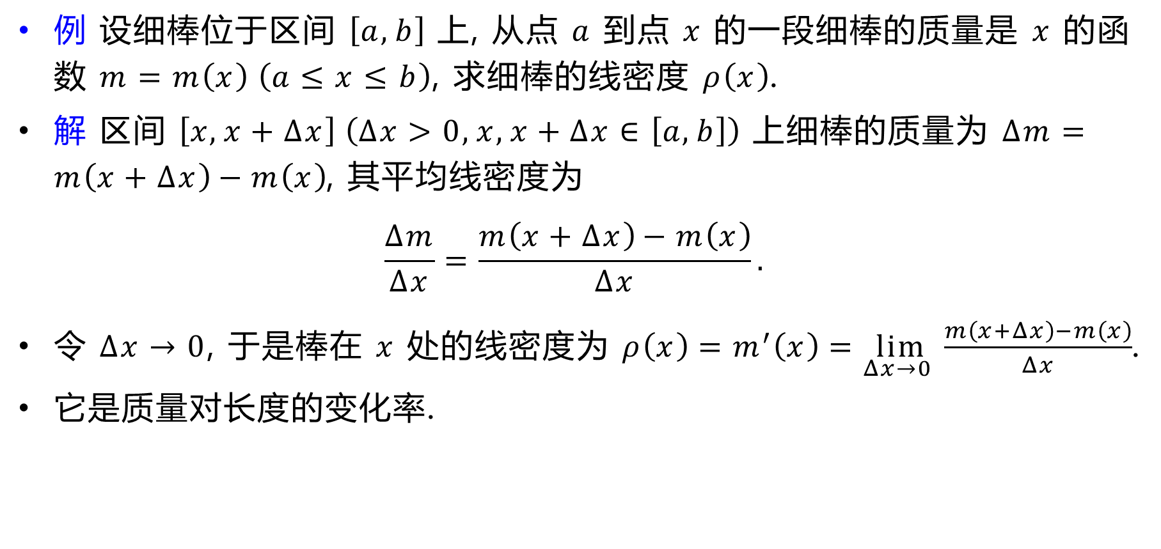
例 设细棒位于区间 $\left[a,b\right]$ 上, 从点 $a$ 到点 $x$ 的一段细棒的质量是 $x$ 的函数 $m=m\left(x\right) \left(a≤x≤b\right)$, 求细棒的线密度 $ρ\left(x\right)$.
解 区间 $\left[x,x+Δx\right] \left(Δx>0,x,x+Δx∈\left[a,b\right]\right)$ 上细棒的质量为 $Δm=m\left(x+Δx\right)−m\left(x\right)$, 其平均线密度为
$$\frac{Δm}{Δx}=\frac{m\left(x+Δx\right)−m\left(x\right)}{Δx}.$$
令 $Δx→0$, 于是棒在 $x$ 处的线密度为 $ρ\left(x\right)=m^{′}\left(x\right)=\lim_{Δx→0 }{\frac{m\left(x+Δx\right)−m\left(x\right)}{Δx}}$.
它是质量对长度的变化率.

Slide 25
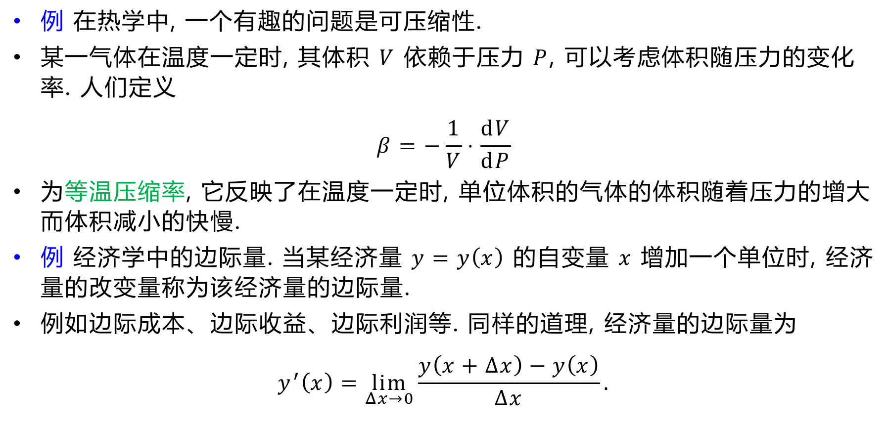
例 在热学中, 一个有趣的问题是可压缩性.
某一气体在温度一定时, 其体积 $V$ 依赖于压力 $P$, 可以考虑体积随压力的变化率. 人们定义
$$β=−\frac{1}{V}⋅\frac{dV}{dP}$$
为等温压缩率, 它反映了在温度一定时, 单位体积的气体的体积随着压力的增大而体积减小的快慢.
例 经济学中的边际量. 当某经济量 $y=y\left(x\right)$ 的自变量 $x$ 增加一个单位时, 经济量的改变量称为该经济量的边际量.
例如边际成本、边际收益、边际利润等. 同样的道理, 经济量的边际量为
$$y^{′}\left(x\right)=\lim_{Δx→0}{\frac{y\left(x+Δx\right)−y\left(x\right)}{Δx}}.$$

Slide 26
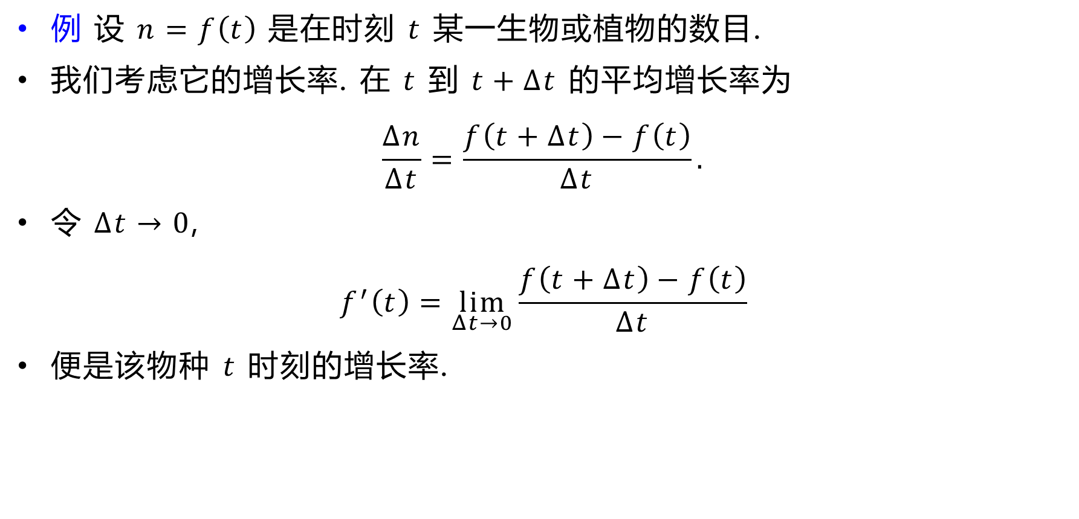
例 设 $n=f\left(t\right)$ 是在时刻 $t$ 某一生物或植物的数目.
我们考虑它的增长率. 在 $t$ 到 $t+Δt$ 的平均增长率为
$$\frac{Δn}{Δt}=\frac{f\left(t+Δt\right)−f\left(t\right)}{Δt}.$$
令 $Δt→0$,
$$f^{′}\left(t\right)=\lim_{Δt→0}{\frac{f\left(t+Δt\right)−f\left(t\right)}{Δt}}$$
便是该物种 $t$ 时刻的增长率.

Slide 27
3.2 求导的运算法则
求导的四则运算法则
和极限、连续性类似, 函数的四则运算也可以继承可导性.
定理 设函数 $u\left(x\right),v\left(x\right)$ 均在点 $x$ 处可导, 则
(1) 函数 $f\left(x\right)=u\left(x\right)±v\left(x\right)$ 在点 $x$ 处可导, 且
$$f^{′}\left(x\right)=u^{′}\left(x\right)±v^{′}\left(x\right).$$
(2) 函数 $f\left(x\right)=u\left(x\right)v\left(x\right)$ 在点 $x$ 处可导, 且
$$f^{′}\left(x\right)=u^{′}\left(x\right)v\left(x\right)+u\left(x\right)v^{′}\left(x\right).$$
(3) 函数 $f\left(x\right)=\frac{u\left(x\right)}{v\left(x\right)} \left(v\left(x\right)≠0\right)$ 在点 $x$ 处可导, 且
$$f^{′}\left(x\right)=\frac{u^{′}\left(x\right)v\left(x\right)−u\left(x\right)v^{′}\left(x\right)}{v^{2}(x)}.$$

Slide 28
证明 (1) 由 $f\left(x+Δx\right)−f\left(x\right)=\left[u\left(x+Δx\right)−u\left(x\right)\right]±[v\left(x+Δx\right)−v\left(x\right)]$ 可知
$$\lim_{Δx→0}{\frac{f\left(x+Δx\right)−f\left(x\right)}{Δx}}=\lim_{Δx→0}\left[\frac{u\left(x+Δx\right)−u\left(x\right)}{Δx}±\frac{v\left(x+Δx\right)−v\left(x\right)}{Δx}\right]=u^{′}\left(x\right)±v^{′}\left(x\right),$$
因此 $f^{′}\left(x\right)$ 存在且 $f^{′}\left(x\right)=u^{′}\left(x\right)±v^{′}(x)$.
(2) 由 $f\left(x+Δx\right)−f\left(x\right)=$ $u\left(x+Δx\right)v\left(x+Δx\right)−u\left(x\right)v(x)$
$=\left[u\left(x+Δx\right)−u\left(x\right)\right]v\left(x+Δx\right)+u\left(x\right)\left[v\left(x+Δx\right)−v\left(x\right)\right]$ 可知
$$\lim_{Δx→0}{\frac{f\left(x+Δx\right)−f\left(x\right)}{Δx}}=\lim_{Δx→0}\left[\frac{u\left(x+Δx\right)−u\left(x\right)}{Δx}⋅v\left(x+Δx\right)±u\left(x\right)⋅\frac{v\left(x+Δx\right)−v\left(x\right)}{Δx}\right]=u^{′}\left(x\right)v\left(x\right)±u\left(x\right)v^{′}\left(x\right),$$
因此 $f^{′}\left(x\right)$ 存在且 $f^{′}\left(x\right)=u^{′}\left(x\right)v\left(x\right)+u(x)v^{′}(x)$.

Slide 29
证明 (3) 设 $g\left(x\right)=\frac{1}{v\left(x\right)}$. 由 $g\left(x+Δx\right)−g\left(x\right)=−\frac{v\left(x+Δx\right)−v\left(x\right)}{v\left(x\right)v\left(x+Δx\right)}$ 可知
$$\lim_{Δx→0}{\frac{g\left(x+Δx\right)−g\left(x\right)}{Δx}}=−\lim_{Δx→0}\left[\frac{v\left(x+Δx\right)−v\left(x\right)}{Δx}⋅\frac{1}{v\left(x\right)v\left(x+Δx\right)}\right]=−\frac{v^{′}\left(x\right)}{v^{2}\left(x\right)},$$
因此 $g^{′}\left(x\right)$ 存在且 $g^{′}\left(x\right)=−\frac{v^{′}\left(x\right)}{v^{2}\left(x\right)}$.
由(2)可知 $f^{′}\left(x\right)$ 存在且
$$f^{′}\left(x\right)=u^{′}\left(x\right)g\left(x\right)+u\left(x\right)g^{′}\left(x\right)=\frac{u^{′}\left(x\right)v\left(x\right)−u\left(x\right)v^{′}\left(x\right)}{v^{2}(x)}.$$

Slide 30
推论 设函数 $u\left(x\right),v\left(x\right)$ 均在点 $x$ 处可导, 则
(1) ${\left(Cu\right)}^{′}\left(x\right)=Cu^{′}\left(x\right).$
(2) ${\left(\frac{1}{v}\right)}^{′}\left(x\right)=−\frac{v^{′}\left(x\right)}{v^{2}\left(x\right)}$.
求导法则可以简记为
${\left(u±v\right)}^{′}=u^{′}±v^{′}, {\left(Cu\right)}^{′}\left(x\right)=Cu^{′}$ (线性)
${\left(uv\right)}^{′}=u^{′}v+uv′$ (莱布尼兹法则)
$${\left(\frac{u}{v}\right)}^{′}=\frac{u^{′}v−uv^{′}}{v^{2}}, {\left(\frac{1}{v}\right)}^{′}=−\frac{v^{′}}{v^{2}}.$$

Slide 31
自然地, 对于有限个 $u_{1},…,u_{n}$,
$${\left(C_{1}u_{1}+C_{2}u_{2}⋯+C_{n}u_{n}\right)}^{′}=C_{1}u_{1}^{′}+C_{2}u_{2}^{′}⋯+C_{n}u_{n}^{′},$$
$${\left(u_{1}u_{2}⋯u_{n}\right)}^{′}=u_{1}^{′}u_{2}⋯u_{n}+u_{1}u_{2}^{′}⋯u_{n}+⋯+u_{1}u_{2}⋯u_{n}^{′},$$
例如
$${\left(u+2v−w\right)}^{′}=u^{′}+2v^{′}−w^{′},$$
$$(uvw)′=u′vw+uv′w+wvw′.$$

Slide 32
例 ${\left(x^{2}\right)}^{′}=2x$.
证明 由函数乘法的求导法则(莱布尼兹法则)可知
${\left(x^{2}\right)}^{′}={\left(x⋅x\right)}^{′}=x^{′}⋅x+x⋅x^{′}=x+x=2x$.
一般地, 对任意正整数 $n$, ${\left(x^{n}\right)}^{′}=nx^{n−1}.$
例 求函数 $f\left(x\right)=2x^{n}−e^{x}+\sin{x}+\cos{\frac{π}{4}}$ 的导数.
解 $f^{′}\left(x\right)=2{\left(x^{n}\right)}^{′}−{\left(e^{x}\right)}^{′}+{\left(\sin{x}\right)}^{′}+{\left(\cos{\frac{π}{4}}\right)}^{′}$
$=2nx^{n−1}−e^{x}+\cos{x}.$

Slide 33
例 求函数 $f\left(x\right)=e^{x}\left(\sin{x}−\cos{x}\right)$ 的导数.
解 $f^{′}\left(x\right)={\left(e^{x}\right)}^{′}⋅\left(\sin{x}−\cos{x}\right)+e^{x}⋅\left(\sin{x}−\cos{x}\right)′$
$=e^{x}⋅\left(\sin{x}−\cos{x}\right)+e^{x}⋅\left(\cos{x}+\sin{x}\right)=2e^{x}\sin{x}.$
例 求函数 $f\left(x\right)=\tan{x}$ 的导数.
解 $f^{′}\left(x\right)={\left(\tan{x}\right)}^{′}={\left(\frac{\sin{x}}{\cos{x}}\right)}^{′}=\frac{{\left(\sin{x}\right)}^{′}\cos{x}−\sin{x}{\left(\cos{x}\right)}^{′}}{\cos^{2}{x}}$
$=\frac{\cos{x}⋅\cos{x}−\sin{x}⋅\left(−\sin{x}\right)}{\cos^{2}{x}}=\frac{1}{\cos^{2}{x}}=\sec^{2}{x}.$
同理 ${\left(\cot{x}\right)}^{′}=−\frac{1}{\sin^{2}{x}}=−\csc^{2}{x}.$

Slide 34
例 求函数 $f\left(x\right)=\sec{x}$ 的导数.
解 $f^{′}\left(x\right)={\left(\sec{x}\right)}^{′}={\left(\frac{1}{\cos{x}}\right)}^{′}=−\frac{{\left(\cos{x}\right)}^{′}}{\cos^{2}{x}}=−\frac{\sin{x}}{\cos^{2}{x}}=−\tan{x}\sec{x}.$
同理 ${\left(\csc{x}\right)}^{′}=−\cot{x}\csc{x}.$
总结一下
$${\left(\sin{x}\right)}^{′}=\cos{x}, {\left(\cos{x}\right)}^{′}=\sin{x},$$
$${\left(\tan{x}\right)}^{′}=\frac{1}{\cos^{2}{x}}=\sec^{2}{x}, {\left(\cot{x}\right)}^{′}=−\frac{1}{\sin^{2}{x}}=−\csc^{2}{x},$$
$${\left(\sec{x}\right)}^{′}=−\tan{x}\sec{x}, {\left(\csc{x}\right)}^{′}=−\cot{x}\csc{x}.$$

Slide 35
反函数的求导法则
定理 设函数 $y=f\left(x\right)$ 在点 $x_{0}$ 的某个邻域内单调连续, 且在点 $x$ 处可导, $f^{′}\left(x_{0}\right)≠0$, 则其反函数 $x=φ\left(y\right)$ 在点 $y_{0}=f\left(x_{0}\right)$ 处可导, 且
$φ^{′}\left(y_{0}\right)=\frac{1}{f^{′}\left(x_{0}\right)}$ (即 $\frac{dx}{dy}=\frac{1}{dy/dx}$)
证明 设 $Δx=x−x_{0},Δy=f\left(x\right)−f(x_{0})$. 由于 $y=f\left(x\right)$ 在点 $x$ 处连续, 因此 $Δx→0$ 能推出 $Δy→0$.
由于函数 $y=f\left(x\right)$ 在点 $x_{0}$ 的某个邻域内单调连续, 因此其反函数 $x=φ\left(y\right)$ 在点 $y_{0}=f\left(x_{0}\right)$ 的某个邻域内单调连续, 从而 $Δy→0$ 能推出 $Δx→0$.
故 $φ^{′}\left(y\right)=\lim_{Δy→0}{\frac{Δx}{Δy}}=\lim_{Δx→0}{\frac{Δx}{Δy}}=\lim_{Δx→0}{\frac{1}{Δy/Δx}}=\frac{1}{f^{′}\left(x_{0}\right)}$.

Slide 36
换言之,
$$反函数的导数=\frac{1}{函数的导数}.$$
例 求函数 $f(x)=\arcsin{x} (−1<x<1)$ 的导数.
解 我们知道 $y=\arcsin{x} (−1<x<1)$ 是单调可导函数 $x=\sin{y} \left(−\frac{π}{2}<y<\frac{π}{2}\right)$ 的反函数.
由于 ${\left(\sin{y}\right)}^{′}=\cos{y}$, 因此 $f^{′}\left(x\right)=\frac{1}{\cos{y}}=\frac{1}{\sqrt{1−\sin^{2}{y}}}=\frac{1}{\sqrt{1−x^{2}}}$, 即
$${\left(\arcsin{x}\right)}^{′}=\frac{1}{\sqrt{1−x^{2}}} (−1<x<1).$$

Slide 37
例 求函数 $f(x)=\arctan{x}$ 的导数.
解 我们知道 $y=\arctan{x}$ 是单调可导函数 $x=\tan{y}$ 的反函数.
由于 ${\left(\tan{y}\right)}^{′}=\frac{1}{\cos^{2}{y}}$, 因此
$$f^{′}\left(x\right)=\cos^{2}{y}=\frac{\cos^{2}{y}}{\cos^{2}{y}+\sin^{2}{y}}=\frac{1}{1+\tan^{2}{y}}=\frac{1}{1+x^{2}},$$
即
$${\left(\arctan{x}\right)}^{′}=\frac{1}{1+x^{2}}.$$

Slide 38
由于
$$\arcsin{x}+\arccos{x}=\frac{π}{2}, \left(−1≤x≤1\right)$$
$$\arctan{x}+\operatorname{arccot}{x}=\frac{π}{2},$$
因此
$${\left(\arccos{x}\right)}^{′}=−\frac{1}{\sqrt{1−x^{2}}} (−1<x<1), {\left(\operatorname{arccot}{x}\right)}^{′}=−\frac{1}{1+x^{2}}.$$

Slide 39
例 求函数 $f\left(x\right)=\log_{a}{x}(a>0,a≠1)$ 的导数.
解 我们知道 $y=\log_{a}{x}$ 是单调可导函数 $x=a^{y}$ 的反函数.
由于 ${\left(a^{y}\right)}^{′}=a^{y}\ln{a}$, 因此
$$f^{′}\left(x\right)=\frac{1}{a^{y}\ln{a}}=\frac{1}{x\ln{a}},$$
即
$${\left(\log_{a}{x}\right)}^{′}=\frac{1}{x\ln{a}}.$$
特别地, ${\left(\ln{x}\right)}^{′}=\frac{1}{x}$.

Slide 40
复合函数的求导法则
定理 设函数 $u=φ(x)$ 在点 $x_{0}$ 处可导, 函数 $y=f\left(u\right)$ 在点 $φ\left(x_{0}\right)$ 处可导, 则复合函数 $y=f\left[φ\left(x\right)\right]$ 在点 $x_{0}$ 处可导, 且
${\left(f∘φ\right)}^{′}\left(x_{0}\right)=f^{′}\left[φ\left(x_{0}\right)\right]⋅φ′(x_{0})$ (即 $\frac{dy}{dx}=\frac{dy}{du}⋅\frac{du}{dx}$)
证明 设 $Δx=x−x_{0},Δu=φ\left(x\right)−φ\left(x_{0}\right),Δy=f[φ\left(x\right)]−f\left[φ\left(x_{0}\right)\right]$.
由于函数 $u=φ(x)$ 在点 $x_{0}$ 处连续, 函数 $y=f\left(u\right)$ 在点 $φ\left(x_{0}\right)$ 处连续, 因此 $Δx→0⇒Δu→0⇒Δy→0$.
故 ${\left(f∘φ\right)}^{′}\left(x_{0}\right)=\lim_{Δx→0}{\frac{Δy}{Δx}}=\lim_{Δx→0}\left(\frac{Δy}{Δu}⋅\frac{Δu}{Δx}\right)$
$=\left(\lim_{Δx→0}{\frac{Δy}{Δu}}\right)⋅\left(\lim_{Δx→0}{\frac{Δu}{Δx}}\right)=\left(\lim_{Δu→0}{\frac{Δy}{Δu}}\right)⋅\left(\lim_{Δx→0}{\frac{Δu}{Δx}}\right)=f^{′}\left[φ\left(x_{0}\right)\right]⋅φ′(x_{0})$.

Slide 41
换言之,
$$复合函数的导数=外函数的导数×内函数的导数.$$
复合函数的求导法则也被称为链式法则, 它可以推广到多重复合函数的情形, 例如 $y=f\left(u\right),u=φ\left(v\right),v=ψ\left(x\right)$, 则
$$\frac{dy}{dx}=\frac{dy}{du}⋅\frac{du}{dv}⋅\frac{dv}{dx}.$$
复合函数求导的关键在于复合函数的分解.

Slide 42
例 求函数 $f\left(x\right)=\sin\left(1−2x^{2}\right)$ 的导数.
令 $u\left(x\right)=1−2x^{2}$, 则 $y=\sin{u},\frac{dy}{du}=\cos{u},\frac{du}{dx}=−2⋅2x=−4x$, 再由链式法则得到 $\frac{dy}{dx}=\frac{dy}{du}⋅\frac{du}{dx}$.
解 $f^{′}\left(x\right)=\cos\left(1−2x^{2}\right)⋅\left(−4x\right)=−4x\cos\left(1−2x^{2}\right).$
例 求函数 $f\left(x\right)=\ln\left(2+\sin{x}\right)$ 的导数.
令 $u\left(x\right)=2+\sin{x}$, 则 $y=\ln{u},\frac{dy}{du}=\frac{1}{u},\frac{du}{dx}=\cos{x}$, 再由链式法则得到 $\frac{dy}{dx}=\frac{dy}{du}⋅\frac{du}{dx}$.
解 $f^{′}\left(x\right)=\frac{1}{2+\sin{x}}⋅\cos{x}=\frac{\cos{x}}{2+\sin{x}}.$

Slide 43
例 求函数 $f\left(x\right)=e^{x^{2}+1}$ 的导数.
解 $f^{′}\left(x\right)=e^{x^{2}+1}⋅\left(2x\right)=2xe^{x^{2}+1}.$
例 求函数 $f\left(x\right)=2^{\arctan\left(x^{2}+1\right)}$ 的导数.
解 $f^{′}\left(x\right)=\ln{2}⋅2^{\arctan\left(x^{2}+1\right)}⋅\frac{1}{1+{\left(x^{2}+1\right)}^{2}}⋅2x$
$=2^{\arctan\left(x^{2}+1\right)+1}⋅\frac{x\ln{2}}{1+{\left(x^{2}+1\right)}^{2}}.$
例 求函数 $f\left(x\right)=\ln\left(\cos\left(e^{x}\right)\right)$ 的导数.
解 $f^{′}\left(x\right)=\frac{1}{\cos{{(e}^{x})}}⋅\left(−\sin\left(e^{x}\right)\right)⋅e^{x}=−e^{x}\tan\left(e^{x}\right).$

Slide 44
可导函数的奇偶性和周期性
定理 (1) 若奇函数 $f\left(x\right)$ 在点 $x_{0}$ 处可导, 则它在点 $−x_{0}$ 处可导, 且 $f^{′}\left(−x_{0}\right)=f^{′}\left(x_{0}\right),f^{′}\left(x\right)$ 是偶函数.
(2) 若偶函数 $f\left(x\right)$ 在点 $x_{0}$ 处可导, 则它在点 $−x_{0}$ 处可导, 且 $f^{′}\left({−x}_{0}\right)=−f^{′}\left(x_{0}\right),f^{′}\left(x\right)$ 是奇函数.
证明 (1) $f^{′}\left(−x_{0}\right)=\lim_{Δx→0}{\frac{f\left(−x_{0}+Δx\right)−f\left(−x_{0}\right)}{Δx}}=\lim_{Δx→0}{\frac{f\left(x_{0}−Δx\right)−f\left(x_{0}\right)}{−Δx}}$
$=\lim_{Δx→0}{\frac{f\left(x_{0}+Δx\right)−f\left(x_{0}\right)}{Δx}}=f^{′}\left(x_{0}\right).$
(2) $f^{′}\left(−x_{0}\right)=\lim_{Δx→0}{\frac{f\left(−x_{0}+Δx\right)−f\left(−x_{0}\right)}{Δx}}=\lim_{Δx→0}{\frac{f\left(x_{0}−Δx\right)−f\left(x_{0}\right)}{Δx}}$
$=−\lim_{Δx→0}{\frac{f\left(x_{0}+Δx\right)−f\left(x_{0}\right)}{Δx}}=−f^{′}\left(x_{0}\right).$

Slide 45
定理 若周期为 $T$ 的函数 $f\left(x\right)$ 在点 $x_{0}$ 处可导, 则它在点 $x_{0}+T$ 处可导, 且 $f^{′}\left(x_{0}+T\right)=f^{′}\left(x_{0}\right),f^{′}\left(x\right)$ 是周期为 $T$ 的函数.
证明 $f^{′}\left(x_{0}+T\right)=\lim_{Δx→0}{\frac{f\left(x_{0}+T+Δx\right)−f\left(x_{0}+T\right)}{Δx}}$
$=\lim_{Δx→0}{\frac{f\left(x_{0}+Δx\right)−f\left(x_{0}\right)}{Δx}}=f^{′}\left(x_{0}\right).$
注意该命题的逆命题不成立, 例如 $f\left(x\right)=x+\sin{x},f^{′}\left(x\right)=1+\cos{x}$.

Slide 46
例 求函数 $f\left(x\right)=x^{μ}$ 的导数.
解 我们先考虑 $x>0$ 情形. 由于 $f\left(x\right)=e^{μ\ln{x}}$, 因此
$$f^{′}\left(x\right)=e^{μ\ln{x}}⋅{\left(μ\ln{x}\right)}^{′}=x^{μ}⋅\frac{μ}{x}=μx^{μ−1}.$$
当 $μ=\frac{p}{q}∈ℚ$ 时, 若 $p,q$ 均为奇数, 则 $f\left(x\right)$ 为奇函数, $x<0$ 时,
$f^{′}\left(x\right)=f^{′}\left(−x\right)=μ{\left(−x\right)}^{μ−1}=μ{\left(−x\right)}^{\frac{p−q}{q}}=μx^{\frac{p−q}{q}}=μx^{μ−1}.$
若 $p$ 为偶数, $q$ 为奇数, 则 $f\left(x\right)$ 为偶函数, $x<0$ 时,
$f^{′}\left(x\right)=−f^{′}\left(−x\right)=−μ{\left(−x\right)}^{μ−1}=−μ{\left(−x\right)}^{\frac{p−q}{q}}=μx^{\frac{p−q}{q}}=μx^{μ−1}.$

Slide 47
不难看出, 若 $μ>1$, 则 $f^{′}\left(0\right)=0$; 若 $μ=1$, 则 $f^{′}\left(0\right)=1$; , 若 $0<μ<1$, 则 $f^{′}\left(0\right)$ 不存在.
综上所述,
$${\left(x^{μ}\right)}^{′}=μx^{μ−1}$$
对任意 $μ∈ℝ$ 以及任意属于该函数定义域开区间内的 $x$ 成立.
特别地,
$${\left(\frac{1}{\sqrt{x}}\right)}^{′}=\frac{1}{2\sqrt{x}} \left(x>0\right), {\left(\frac{1}{x}\right)}^{′}=−\frac{1}{x^{2}} \left(x≠0\right).$$

Slide 48
例 求函数 $f\left(x\right)=\operatorname{sh}{x}=\frac{e^{x}−e^{−x}}{2}$ 的导数.
解 $f^{′}\left(x\right)=\frac{{\left(e^{x}\right)}^{′}−{\left(e^{−x}\right)}^{′}}{2}=\frac{e^{x}−e^{−x}⋅{\left(−x\right)}^{′}}{2}=\frac{e^{x}+e^{−x}}{2}=\operatorname{ch}{x}$.
同理 ${\left(\operatorname{ch}{x}\right)}^{′}=\operatorname{sh}{x}, {\left(\operatorname{th}{x}\right)}^{′}=\frac{1}{{ch}^{2}{x}}$.
例 求函数 $f\left(x\right)=\ln\left|x\right| \left(x≠0\right)$ 的导数.
解 当 $x>0$ 时, $f^{′}\left(x\right)=(\ln{x})′=\frac{1}{x}$.
当 $x<0$ 时, $f^{′}\left(x\right)={\left(\ln\left(−x\right)\right)}^{′}=\frac{1}{−x}⋅{\left(−x\right)}^{′}=\frac{1}{x}$. 也可由偶函数性质得到.
所以 ${\left(\ln\left|x\right|\right)}^{′}=\frac{1}{x} \left(x≠0\right)$.

Slide 49
例 求函数 $f\left(x\right)=\operatorname{arsh}{x}=\ln\left(x+\sqrt{1+x^{2}}\right)$ 的导数.
解 $f^{′}\left(x\right)=\frac{1}{x+\sqrt{1+x^{2}}}⋅{\left(x+\sqrt{1+x^{2}}\right)}^{′}$
$=\frac{1}{x+\sqrt{1+x^{2}}}⋅\left[1+\frac{1}{2\sqrt{1+x^{2}}}{\left(1+x^{2}\right)}^{′}\right]$
$=\frac{1}{x+\sqrt{1+x^{2}}}⋅\left(1+\frac{x}{\sqrt{1+x^{2}}}\right)=\frac{1}{\sqrt{1+x^{2}}},$
即 ${\left(\operatorname{arsh}{x}\right)}^{′}=\frac{1}{\sqrt{1+x^{2}}}$.
这里 ${\left(\frac{1}{\sqrt{x^{2}+C}}\right)}^{′}=\frac{x}{\sqrt{x^{2}+C}}$ 也是常见结论.

Slide 50
同理
$${\left(\operatorname{arch}{x}\right)}^{′}={\left[\ln\left(x+\sqrt{x^{2}−1}\right)\right]}^{′}=\frac{1}{\sqrt{1−x^{2}}},$$
$${\left(\operatorname{arth}{x}\right)}^{′}={\left[\frac{1}{2}\ln{\frac{1−x}{1+x}}\right]}^{′}=\frac{1}{1−x^{2}}.$$

Slide 51
基本导数公式
${\left(C\right)}^{′}=0$ • ${\left(x^{μ}\right)}^{′}=μx^{μ−1}$
${\left(a^{x}\right)}^{′}=a^{x}\ln{a}, {\left(e^{x}\right)}^{′}=e^{x}$ • ${\left(\log_{a}\left|x\right|\right)}^{′}=\frac{1}{x\ln{a}}$, ${\left(\ln\left|x\right|\right)}^{′}=\frac{1}{x}$
${\left(\sin{x}\right)}^{′}=\cos{x}$ • ${\left(\cos{x}\right)}^{′}=−\sin{x}$
${\left(\tan{x}\right)}^{′}=\frac{1}{\cos^{2}{x}}$ • ${\left(\cot{x}\right)}^{′}=−\frac{1}{\sin^{2}{x}}$
${\left(\arcsin{x}\right)}^{′}=\frac{1}{\sqrt{1−x^{2}}}$ • ${\left(\arccos{x}\right)}^{′}=−\frac{1}{\sqrt{1−x^{2}}}$
${\left(\arctan{x}\right)}^{′}=\frac{1}{1+x^{2}}$ • ${\left(\operatorname{arccot}{x}\right)}^{′}=−\frac{1}{1+x^{2}}$

Slide 52
${\left(\operatorname{sh}{x}\right)}^{′}=\operatorname{ch}{x}$ • ${\left(\operatorname{arsh}{x}\right)}^{′}=\frac{1}{\sqrt{1+x^{2}}}$
${\left(\operatorname{ch}{x}\right)}^{′}=\operatorname{sh}{x}$ • ${\left(\operatorname{arch}{x}\right)}^{′}=\frac{1}{\sqrt{x^{2}−1}}$
${\left(\operatorname{th}{x}\right)}^{′}=\frac{1}{{ch}^{2}{x}}$ • ${\left(\operatorname{arth}{x}\right)}^{′}=\frac{1}{1−x^{2}}$
求导法则
$${\left(u+v\right)}^{′}=u^{′}+v^{′}, {\left(Cu\right)}^{′}=Cu^{′}$$
$${\left(uv\right)}^{′}=u^{′}v+uv^{′}, {\left(\frac{u}{v}\right)}^{′}=\frac{u^{′}v−uv^{′}}{v^{2}}, {\left(\frac{1}{v}\right)}^{′}=−\frac{v^{′}}{v^{2}}$$
$${\left(f∘φ\right)}^{′}\left(x\right)=f^{′}\left[φ\left(x\right)\right]⋅φ^{′}\left(x\right), 或 \frac{df}{dx}=\frac{df}{dφ}⋅\frac{dφ}{dx}.$$

Slide 53
前面我们已经介绍了诸多求导法则和基本初等函数的求导公式, 我们可以把它们综合起来加以运用.
例 求函数 $f\left(x\right)=x^{2}\sin{e^{x}}$ 的导数.
解 $f^{′}\left(x\right)=2x\sin{e^{x}}+x^{2}⋅{\left(\sin{e^{x}}\right)}^{′}$
$=2x\sin{e^{x}}+x^{2}⋅\cos{e^{x}}⋅e^{x}=2x\sin{e^{x}}+x^{2}e^{x}\cos{e^{x}}.$
例 求函数 $f\left(x\right)=\frac{1}{\ln{\cos{x^{2}}}}$ 的导数.
解 $f\left(x\right)=\frac{1}{\ln{\cos{x^{2}}}}=−\frac{1}{{\left(\ln{\cos{x^{2}}}\right)}^{2}}⋅\frac{1}{\cos{x^{2}}}⋅\left(−\sin{x^{2}}\right)⋅\left(2x\right)$
$=−\frac{2x\sin{x^{2}}}{\cos{x^{2}} {\left(\ln{\cos{x^{2}}}\right)}^{2}}.$

Slide 54
例 求函数 $f\left(x\right)=x\arctan\left(x^{2}\right)$ 的导数.
解 $f^{′}\left(x\right)=\arctan\left(x^{2}\right)+x⋅{\left[\arctan\left(x^{2}\right)\right]}^{′}$
$=\arctan\left(x^{2}\right)+x⋅\frac{1}{1+{\left(x^{2}\right)}^{2}}⋅{\left(x^{2}\right)}^{′}=\arctan\left(x^{2}\right)+\frac{2x^{2}}{1+x^{4}}.$
例 求函数 $f\left(x\right)=\frac{1−\sqrt{x}}{1+\sqrt{x}}$ 的导数以及 $f^{′}\left(1\right)$.
解 由于 $f\left(x\right)=−1+\frac{2}{1+\sqrt{x}}$, 因此
$$f^{′}\left(x\right)={\left[\frac{2}{1+\sqrt{x}}\right]}^{′}=−\frac{2}{{\left(1+\sqrt{x}\right)}^{2}}⋅\frac{1}{2\sqrt{x}}=−\frac{1}{\sqrt{x}{\left(1+\sqrt{x}\right)}^{2}}, f^{′}\left(1\right)=−\frac{1}{4}.$$

Slide 55
3.3 高阶导数
沿直线运动的物体的速度 $v\left(t\right)$ 是位置函数 $s\left(t\right)$ 对时间 $t$ 的变化率, 即 $v\left(t\right)=s^{′}\left(t\right)$. 而加速度 $a\left(t\right)$ 是速度 $v\left(t\right)$ 对时间 $t$ 的变化率, 即这种导数称为 $s\left(t\right)$ 对 $t$ 的二阶导数.
对导函数再讨论其可导性或再求导数, 甚至可以对导函数的导函数继续讨论下去, 则就是本节所要介绍的高阶导数.

Slide 56
定义 如果函数 $y=f\left(x\right)$ 的导函数 $f^{′}\left(x\right)$ 在点 $x$ 处可导, 就称 $y=f\left(x\right)$ 在 $x$ 处二阶可导. $f^{′}\left(x\right)$ 在点 $x$ 处的导数称为函数 $y=f\left(x\right)$ 在 $x$ 点处的二阶导数, 记作 $f^{′′}\left(x\right),y^{′′},\frac{d^{2}y}{dx^{2}}$ 或 $\frac{d^{2}f}{dx^{2}}$, 即
$$f^{′′}\left(x\right)={\left[f^{′}\left(x\right)\right]}^{′} 或 \frac{d^{2}y}{dx^{2}}=\frac{d}{dx}\left(\frac{dy}{dx}\right).$$
极限形式为 $f^{′′}\left(x\right)=\lim_{Δx→0}{\frac{f^{′}\left(x+Δx\right)−f^{′}\left(x\right)}{Δx}}$.
类似地, 我们可以定义三阶导数 $f^{′′′}\left(x\right),y^{′′′},\frac{d^{3}y}{dx^{3}}$ 或 $\frac{d^{3}f}{dx^{3}}$, 四阶导数 $f^{\left(4\right)}\left(x\right),y^{\left(4\right)},\frac{d^{4}y}{dx^{4}}$ 或 $\frac{d^{4}f}{dx^{4}}$ 等等.

Slide 57
一般地, $y=f\left(x\right)$ 的 $\left(n−1\right)$ 阶导数的导数称为 $f\left(x\right)$的 $n$ 阶导数, 记作 $f^{\left(n\right)}\left(x\right),y^{\left(n\right)},\frac{d^{n}y}{dx^{n}}$ 或 $\frac{d^{n}f}{dx^{n}}$, 即
$$f^{\left(n\right)}\left(x\right)={\left[f^{\left(n−1\right)}\left(x\right)\right]}^{′} 或 \frac{d^{n}y}{dx^{n}}=\frac{d}{dx}\left(\frac{d^{n−1}y}{dx^{n−1}}\right).$$
二阶及二阶以上的导数称为高阶导数, $f^{′}\left(x\right)$ 称为一阶导数. 有时候为了方便也称 $f\left(x\right)$ 为零阶导数, 即 $f^{0}\left(x\right)=f\left(x\right)$.
注意, 低阶导数存在不能推出更高阶的导数存在.
例如 $f\left(x\right)=x^{\frac{5}{3}}$ 在 $x=0$ 处可导, 但导函数 $f^{′}\left(x\right)=\frac{5}{3}x^{\frac{2}{3}}$ 在 $x=0$ 处不可导, 即 $f\left(x\right)=x^{\frac{5}{3}}$ 在 $x=0$ 处不是二阶可导的.
又例如 $f\left(x\right)=x^{\frac{8}{3}}$ 在 $x=0$ 处二阶可导但不是三阶可导的.

Slide 58
例 设 $f\left(x\right)=xe^{x}$, 求 $f^{′′}\left(x\right)$.
解 $f^{′}\left(x\right)=e^{x}+xe^{x}=\left(1+x\right)e^{x},$
$f^{′′}\left(x\right)=e^{x}+\left(1+x\right)e^{x}=\left(2+x\right)e^{x}.$
例 求 $y=2x^{3}−x^{2}+5x+1$ 的各阶导数.
解 $y′=6x^{2}−2x+5, y′′=12x−2,y^{′′′}=12.$
当 $n≥4$ 时, $y^{\left(n\right)}=0$.
从这个例子中可以看出, 多项式函数任意阶可导, 且每次求导后仍然为多项式, 次数降低一次直至为 $0$.

Slide 59
一般地, 若 $y=a_{n}x^{n}+a_{n−1}x^{n−1}+⋯+a_{1}x+a_{0} (a_{n}≠0)$, 则
$$y^{\left(k\right)}=\left\{\begin{matrix}a_{n}n\left(n−1\right)⋯\left(n−k+1\right)x^{n−k}+⋯+a_{k}k!, & k<n, \\ a_{n}n!, & k=n, \\ 0, & k>n.\end{matrix}\right.$$
例 求 $y=e^{λx}$ ($λ$ 为常数)的各阶导数.
解 $y′=λe^{λx}, y′′=λf^{′}\left(x\right)=λ^{2}e^{λx}.$
一般地, $y^{\left(n\right)}={\left(e^{λx}\right)}^{\left(n\right)}=λ^{n}e^{λx},n=0,1,2,…$
特别地, ${\left(e^{x}\right)}^{\left(n\right)}=e^{x},n=0,1,2,…$

Slide 60
例 求 $y=\sin{ωx}$ ($ω$ 为常数)的各阶导数.
解 $y^{′}=ω\cos{ωx}=ω\sin\left(ωx+\frac{π}{2}\right),$
$y^{′′}=ω^{2}\cos\left(ωx+\frac{π}{2}\right)=ω^{2}\sin\left(ωx+2⋅\frac{π}{2}\right),$
$y^{′′′}=ω^{3}\cos\left(ωx+2⋅\frac{π}{2}\right)=ω^{3}\sin\left(ωx+3⋅\frac{π}{2}\right),$
$…$
一般地, $y^{\left(n\right)}=ω^{n}\sin\left(ωx+\frac{nπ}{2}\right),n=0,1,2,…$
同理 ${\left(\cos{ωx}\right)}^{(n)}=ω^{n}\cos\left(ωx+\frac{nπ}{2}\right),n=0,1,2,…$

Slide 61
例 求 $y={\left(x+C\right)}^{μ}$ ($C,μ$ 为常数)的各阶导数.
解 $y^{′}=μ{\left(x+C\right)}^{μ−1},$ $y^{′′}=μ\left(μ−1\right){\left(x+C\right)}^{μ−2},…$
一般地, $y^{\left(n\right)}=μ\left(μ−1\right)\left(μ−2\right)⋯\left(μ−k+1\right){\left(x+C\right)}^{μ−k},n=0,1,2,…$
如果 $μ$ 是正整数则情形同多项式.
特别地, 我们有 ${\left(\frac{1}{x+C}\right)}^{(n)}=\frac{{\left(−1\right)}^{n}n!}{{\left(x+C\right)}^{n+1}},n=0,1,2,…$
由于 ${\left[\ln\left(1+x\right)\right]}^{′}=\frac{1}{1+x}$, 因此 ${[\ln\left(1+x\right)]}^{(n)}=\frac{{\left(−1\right)}^{n+1}\left(n−1\right)!}{{\left(x+1\right)}^{n}},n=0,1,2,…$
同理 ${[\ln\left(1−x\right)]}^{(n)}=−{\left[\frac{1}{x−1}\right]}^{\left(n−1\right)}=\frac{{\left(−1\right)}^{n+1}\left(n−1\right)!}{{\left(x−1\right)}^{n}}=−\frac{\left(n−1\right)!}{{\left(1−x\right)}^{n}},n=0,1,2,…$

Slide 62
常用高阶导数公式
${(x^{m})}^{\left(n\right)}=\left\{\begin{matrix}m\left(m−1\right)⋯\left(m−n+1\right)x^{m−n}, & n<m, \\ m!, & n=m, \\ 0, & n>m.\end{matrix}\right.$
${\left(\frac{1}{x+C}\right)}^{(n)}=\frac{{\left(−1\right)}^{n}n!}{{\left(x+C\right)}^{n+1}}$, ${\left(e^{λx}\right)}^{\left(n\right)}=λ^{n}e^{λx}$
${\left(\sin{ωx}\right)}^{\left(n\right)}=ω^{n}\sin\left(ωx+\frac{nπ}{2}\right),{\left(\cos{ωx}\right)}^{(n)}=ω^{n}\cos\left(ωx+\frac{nπ}{2}\right)$
${[\ln\left(1+x\right)]}^{(n)}=\frac{{\left(−1\right)}^{n+1}\left(n−1\right)!}{{\left(x+1\right)}^{n}}, {[\ln\left(1−x\right)]}^{(n)}=−\frac{\left(n−1\right)!}{{\left(1−x\right)}^{n}}$

Slide 63
求一个函数的 $n$ 阶导数时, 可以先求一阶导数、二阶导数、三阶导数, 根据其中的规律, 归纳得到函数的 $n$ 阶导数. 这种求函数 $n$ 阶导数的方法我们称为直接法.
利用直接法可以求一些简单函数的高阶导数. 对于复杂的函数, 用直接法很难求出 $n$ 阶导数. 下面介绍间接法, 为此先介绍高阶导数的运算法则.
$${\left(u±v\right)}^{\left(n\right)}=u^{\left(n\right)}±v^{\left(n\right)}, {\left(Cu\right)}^{\left(n\right)}=Cu^{\left(n\right)},$$
$${\left(uv\right)}^{\left(n\right)}=\sum_{k=0}^{n}{C_{n}^{k}u^{\left(n−k\right)}v^{\left(k\right)}} (莱布尼兹公式).$$
特别地, ${\left(uv\right)}^{′′}=u^{′′}v+2u^{′}v^{′}+2uv^{′′},$
${\left(uv\right)}^{′′′}=u^{′′′}v+3u^{′′}v′+3u^{′}v^{′′}+v^{′′′}.$

Slide 64
利用高阶导数运算法则, 以及常用高阶导数公式, 通过适当的函数变形求出函数 $n$ 阶导数的方法称为间接法.
例 函数 $y=\ln\left(1−2x\right)$ 在点 $x=0$ 处的 $n$ 阶导数 $y^{\left(n\right)}\left(0\right)=$______.
解 由于 $y=\ln{2}+\ln\left(\frac{1}{2}−x\right)$, 因此
$$y^{\left(n\right)}={\left[\ln\left(\frac{1}{2}−x\right)\right]}^{\left(n\right)}={\left(\frac{1}{x−\frac{1}{2}}\right)}^{\left(n−1\right)}={\left(−1\right)}^{n−1}\frac{\left(n−1\right)!}{{\left(x−\frac{1}{2}\right)}^{n}},$$
$y^{\left(n\right)}\left(0\right)=−2^{n}\left(n−1\right)!.$

Slide 65
例 设 $y=\ln{\sqrt{\frac{1−x}{1+x}}}$, 则 $y^{\left(99\right)}\left(0\right)=$______.
解 由于 $y=\frac{1}{2}\left[\ln\left(1−x\right)−\ln\left(1+x\right)\right]$, 因此
$$y^{\left(99\right)}=\frac{1}{2}\left[{\left(\ln\left(1−x\right)\right)}^{\left(99\right)}−{\left(\ln\left(1+x\right)\right)}^{\left(99\right)}\right]$$
$$=\frac{1}{2}\left[−\frac{98!}{{\left(1−x\right)}^{99}}−\frac{{\left(−1\right)}^{98}98!}{{\left(1+x\right)}^{99}}\right]=−\frac{98!}{2}\left[\frac{1}{{\left(1−x\right)}^{99}}+\frac{1}{{\left(1+x\right)}^{99}}\right],$$
$y^{\left(99\right)}\left(0\right)=−98!$.

Slide 66
例 求 $y=\frac{x}{1−x^{2}}$ 的各阶导数.
解 由于 $y=−\frac{1}{2}\left(\frac{1}{x−1}+\frac{1}{x+1}\right)$, 因此
$$y^{\left(n\right)}=−\frac{1}{2}\left[{\left(\frac{1}{x−1}\right)}^{\left(n\right)}+{\left(\frac{1}{x+1}\right)}^{\left(n\right)}\right]$$
$$=−\frac{1}{2}\left[\frac{{\left(−1\right)}^{n}n!}{{\left(x−1\right)}^{n+1}}+\frac{{\left(−1\right)}^{n}n!}{{\left(x+1\right)}^{n+1}}\right]=\frac{{\left(−1\right)}^{n+1}n!}{2}\left[\frac{1}{{\left(x−1\right)}^{n+1}}+\frac{1}{{\left(x+1\right)}^{n+1}}\right].$$

Slide 67
例 求 $y=\frac{1}{x^{2}−1}$ 的各阶导数.
解 由于 $y=\frac{1}{2}\left(\frac{1}{x−1}−\frac{1}{x+1}\right)$, 因此
$$y^{\left(n\right)}=\frac{1}{2}\left[{\left(\frac{1}{x−1}\right)}^{\left(n\right)}−{\left(\frac{1}{x+1}\right)}^{\left(n\right)}\right]$$
$$=\frac{1}{2}\left[\frac{{\left(−1\right)}^{n}n!}{{\left(x−1\right)}^{n+1}}−\frac{{\left(−1\right)}^{n}n!}{{\left(x+1\right)}^{n+1}}\right]=\frac{{\left(−1\right)}^{n}n!}{2}\left[\frac{1}{{\left(x−1\right)}^{n+1}}−\frac{1}{{\left(x+1\right)}^{n+1}}\right].$$

Slide 68
例 求 $y=\sin^{4}{x}+\cos^{4}{x}$ 的 $10$ 阶导数.
解 由于 $y={\left(\frac{1−\cos{2x}}{2}\right)}^{2}+{\left(\frac{1+\cos{2x}}{2}\right)}^{2}=\frac{1}{2}\left(1+\cos^{2}{2x}\right)$
$=\frac{1}{2}\left(1+\frac{1+\cos{4x}}{2}\right)=\frac{3}{4}+\frac{\cos{4x}}{4}$, 因此
$$y^{\left(10\right)}=\frac{1}{4}⋅4^{10}\cos\left(4x+10⋅\frac{π}{2}\right)=−4^{9}\cos{4x}.$$
另解 由于 $y^{′}=4\sin^{3}{x}\cos{x}−4\cos^{3}{x}\sin{x}$
$=4\sin{x}\cos{x}\left(\sin^{2}{x}−\cos^{2}{x}\right)=−2\sin{2x}\cos{2x}=−\sin{4x}$, 因此
$y^{\left(10\right)}=−{\left(\sin{4x}\right)}^{\left(9\right)}=−4^{9}\sin\left(4x+9⋅\frac{π}{2}\right)=−4^{9}\cos{4x}.$

Slide 69
例 求 $y=\sin{x}\sin{3x}$ 的 $20$ 阶导数.
解 由于 $y=\frac{1}{2}\left(\cos{2x}−\cos{4x}\right)$, 因此
$$y^{\left(20\right)}=\frac{1}{2}⋅\left[2^{20}\cos\left(2x+20⋅\frac{π}{2}\right)−4^{20}\cos\left(4x+20⋅\frac{π}{2}\right)\right]$$
$$=2^{19}\cos{2x}−2^{39}\cos{4x}.$$

Slide 70
例 求 $y=x^{2}e^{−x}$ 的 $10$ 阶导数.
解 由莱布尼兹公式,
$$y^{\left(10\right)}={\left(x^{2}e^{−x}\right)}^{\left(10\right)}=\sum_{k=0}^{10}{C_{10}^{k}{{\left(x^{2}\right)}^{\left(k\right)}\left(e^{−x}\right)}^{\left(n−k\right)}}$$
$$={x^{2}\left(e^{−x}\right)}^{\left(10\right)}+C_{10}^{1}⋅2x{\left(e^{−x}\right)}^{\left(9\right)}+C_{10}^{2}⋅2{\left(e^{−x}\right)}^{\left(8\right)}$$
$$=x^{2}e^{−x}−20xe^{−x}+90e^{−x}=\left(x^{2}−20x+90\right)e^{−x}.$$
一般地, 如果 $P\left(x\right)$ 是多项式, $P\left(x\right)e^{λx}$ 的各阶导数仍然为 $Q\left(x\right)e^{λx}$ 这种形式, 其中 $Q(x)$ 是与 $P\left(x\right)$ 同次数的多项式.

Slide 71
例 设 $y=\arctan{x}$, 求 $y^{\left(n\right)}\left(0\right)$, 其中 $n>1$.
解 由于 $y^{′}=\frac{1}{1+x^{2}}$, 因此 $\left(1+x^{2}\right)y^{′}=1$.
两边同时对 $x$ 求 $\left(n−1\right)$ 阶导数, 则
$${\left(1+x^{2}\right)y}^{\left(n\right)}+2\left(n−1\right)xy^{\left(n−1\right)}+\left(n−1\right)\left(n−2\right)y^{\left(n−2\right)}=0.$$
令 $x=0$, 则 $y^{\left(n\right)}=−\left(n−1\right)\left(n−2\right)y^{\left(n−2\right)}$.
由于 $y\left(0\right)=0,y^{′}\left(0\right)=1$, 因此
$$y^{\left(n\right)}=\left\{\begin{matrix}{\left(−1\right)}^{m}\left(2m\right)!, & n=2m+1, \\ 0, & n=2m,\end{matrix}\right. m=1,2,…$$

Slide 72
如果允许使用复数的话,
$y^{′}=\frac{1}{2i}\left(\frac{1}{x−i}−\frac{1}{x+i}\right),$
$y^{\left(n\right)}=\frac{{\left(−1\right)}^{n+1}}{2i}\left(\frac{1}{{\left(x−i\right)}^{n}}−\frac{1}{{\left(x+i\right)}^{n}}\right)=\frac{{\left(−1\right)}^{n+1}{\left(x^{2}+1\right)}^{\frac{n}{2}}\sin\left(n\arccos{\frac{x}{\sqrt{x^{2}+1}}}\right)}{{\left(x^{2}+1\right)}^{n}}.$
类似地,
${\left(e^{x}\cos{x}\right)}^{\left(n\right)}=2^{\frac{n}{2}}e^{x}\cos\left(x+\frac{nπ}{4}\right).$

Slide 73
3.4 隐函数与参数方程确定函数的求导方法
隐函数的求导方法
关于隐函数的导数, 我们很自然地想到求出隐函数的显式表达, 然后按显函数的求导方法来求.
例如二元方程 $x^{2}+y^{2}=1,y>0$ 确定的 $y$ 是 $x$ 的隐函数, 我们可以得到 $y=\sqrt{1−x^{2}}$, 则 $y^{′}=\frac{x}{\sqrt{1−x^{2}}}$.
然而并不是所有的隐函数都有显式表达, 例如开普勒方程 $x−y+ε\sin{y}=0 (0<ε<1)$. 此时我们该如何求其导数?

Slide 74
一般而言, 在一定条件下, 二元方程 $F\left(x,y\right)=0$ 确定了 $y$ 是 $x$ 的隐函数 $y=y(x)$, 代入方程可以得到 $F\left[x,y\left(x\right)\right]=0$.
方法 如果隐函数 $y=y\left(x\right)$ 可导, 我们可以在上式两边同时对 $x$ 求导, 则有
$$\frac{dF\left[x,y\left(x\right)\right]}{dx}=0, 即 \frac{dF\left[x,y\right]}{dx}=0.$$
然后从中解出 $\frac{dy}{dx}$ 即可.
注意 在求导过程中, 应始终将 $y=y\left(x\right)$ 视为 $x$ 的函数, 因此 $F\left(x,y\right)$ 是 $x$ 的复合函数.

Slide 75
例 设 $x^{2}+2y^{2}=1$, 求 $\frac{dy}{dx}$.
解 在方程两边同时对 $x$ 求导得 $2x+4y\frac{dy}{dx}=0,$
解得 $\frac{dy}{dx}=−\frac{x}{2y} \left(y≠0\right)$.
注意 $\frac{d}{dx}\left(2y^{2}\right)=4y\frac{dy}{dx}$ 而不是 $4y$, 实际上 $\frac{d}{dy}\left(2y^{2}\right)=4y$.
例 设 $x−y+ε\sin{y}=0$, 求 $y′$.
解 在方程两边同时对 $x$ 求导得
$$1−y^{′}+ε\cos{y}⋅y′=0,$$
解得 $y′=\frac{1}{1−ε\cos{y}} \left(\cos{y}≠\frac{1}{ε}\right)$.

Slide 76
例 设 $xy=e^{x+y}$, 求 $y′$.
解 在方程两边同时对 $x$ 求导得
$$y+xy′=e^{x+y}\left(1+y^{′}\right),$$
解得 $y′=\frac{e^{x+y}−y}{x−e^{x+y}} \left(x≠e^{x+y}\right)$.
也可以写成 $y′=\frac{xy−y}{x−xy}=\frac{\left(x−1\right)y}{x\left(1−y\right)} \left(x≠0,y≠1\right).$
隐函数的导数表达方式不唯一, 但本质上是唯一的.
在这个例子中实际上, $x≠0,y≠1$ 恒成立.

Slide 77
例 求椭圆 $\frac{x^{2}}{4}+\frac{y^{2}}{3}=1$ 上点 $\left(1,\frac{3}{2}\right)$ 处的切线方程.
解 在方程两边同时对 $x$ 求导得
$$\frac{x}{2}+\frac{2yy^{′}}{3}=0,$$
解得 $y^{′}=−\frac{3x}{4y} \left(y≠0\right)$.
因此该椭圆在点 $\left(1,\frac{3}{2}\right)$ 处的切线斜率为 $−\frac{3×1}{4×\frac{3}{2}}=−\frac{1}{2}$, 切线方程为
$$y−\frac{3}{2}=−\frac{1}{2}\left(x−1\right), 即 x+2y=4.$$

Slide 78
例 设 $x^{2}−xy+1=e^{y}$, 则 $\frac{dy}{dx}{\left.​\right|}_{x=0}=$______.
解 在方程两边同时对 $x$ 求导得
$$2x−y−xy′=e^{y}y′,$$
解得 $y^{′}=\frac{2x−y}{e^{y}+x}$. 所以 $y^{′}\left(0\right)=−\frac{y}{e^{y}}$.
当 $x=0$ 时, $−y+1=e^{y},y=0$, 故 $y^{′}\left(0\right)=0$.
X

Slide 79
例 设 $x+y+\sin{y}=0$, 求 $\frac{d^{2}y}{dx^{2}}$.
解 在方程两边同时对 $x$ 求导得
$$1+y^{′}+\cos{y}⋅y^{′}=0,$$
解得 $y^{′}=−\frac{1}{\cos{y}+1}$, 所以
$$y^{′′}=\frac{1}{{\left(\cos{y}+1\right)}^{2}}⋅\left(−\sin{y}\right)⋅y^{′}=\frac{\sin{y}}{{\left(\cos{y}+1\right)}^{3}}.$$
也可以由上述等式再次求导得
$$y^{′′}−\sin{y}⋅y^{′}⋅y^{′}+\cos{y}⋅y′′=0,$$
所以 $y^{′′}=\frac{1}{\cos{y}+1}⋅\sin{y}⋅{\left(y^{′}\right)}^{2}=\frac{\sin{y}}{{\left(\cos{y}+1\right)}^{3}}.$

Slide 80
对数求导法
当 $f\left(x\right)$ 较复杂, 而 $\ln{f\left(x\right)}$ 较简单时, 将 $y=f\left(x\right)$ 两边取对数得 $\ln{y}=\ln{f\left(x\right)}$, 再利用隐函数求导法求出 $f^{′}\left(x\right)$.
例 设 $y=\sqrt{\frac{\left(x+5\right){\left(x−4\right)}^{2}}{{\left(x−2\right)}^{3}\sqrt[3]{x+4}}}$, 求 $y′$.
解 $\ln{y}=\frac{1}{2}\left[\ln\left(x+5\right)+2\ln\left(x−4\right)−3\ln\left(x−2\right)−\frac{1}{3}\ln\left(x+4\right)\right],$
$$\frac{y^{′}}{y}=\frac{1}{2}\left[\frac{1}{x+5}+\frac{2}{x−4}−\frac{3}{x−2}−\frac{1}{3\left(x+4\right)}\right],$$
因此 $y^{′}=\frac{1}{2}\sqrt{\frac{\left(x+5\right){\left(x−4\right)}^{2}}{{\left(x−2\right)}^{3}\sqrt[3]{x+4}}}\left[\frac{1}{x+5}+\frac{2}{x−4}−\frac{3}{x−2}−\frac{1}{3\left(x+4\right)}\right].$

Slide 81
注意, 由于 ${\left(\ln\left|x\right|\right)}^{′}=\frac{1}{x}$, 故可不比讨论对数中真数的正负号. 虽然过程不严谨, 但此解法已经默认为常用方法.
例 设 $y=x^{x}$, 求 $y′$.
解 $\ln{y}=x\ln{x},\frac{y^{′}}{y}=\ln{x}+x⋅\frac{1}{x}=\ln{x}+1, y^{′}=x^{x}\left(\ln{x}+1\right).$
另解 $y^{′}={\left(x^{x}\right)}^{′}={\left(e^{x\ln{x}}\right)}^{′}=e^{x\ln{x}}\left(\ln{x}+x⋅\frac{1}{x}\right)=x^{x}\left(\ln{x}+1\right).$
一般地, 对于幂指函数 $y=u{\left(x\right)}^{v\left(x\right)}$, 对数求导法等同于换底求导法
$$\frac{d}{dx}\left(u^{v}\right)=\frac{d}{dx}\left(e^{v\ln{u}}\right)=u^{v}\left(v^{′}\ln{u}+\frac{vu^{′}}{u}\right).$$

Slide 82
由参变量方程所确定的函数的求导法则
设函数满足参数方程 $\left\{\begin{matrix}x=φ\left(t\right), & \\ y=ψ\left(t\right) & \end{matrix}\right.,t$ 为参数. 如果能从中消去参数, 化为显函数或隐函数, 则可利用前面介绍的方法求其导数.
例 设 $\left\{\begin{matrix}x=t^{3}, & \\ y=t^{2} & \end{matrix}\right.$, 则 $y=x^{\frac{2}{3}}$, $y^{′}=\frac{2}{3}x^{−\frac{1}{3}} \left(x≠0\right)$.
例 设 $\left\{\begin{matrix}x=\cos{t}, & \\ y=\sin{t} & \end{matrix}\right.$, 则 $x^{2}+y^{2}=1$, $y^{′}=−\frac{x}{y} \left(y≠0\right)$.
如果不能从中消去参数, 我们该如何求其导数呢?

Slide 83
设 $φ\left(t\right),ψ\left(t\right)$ 均可导, 且 $x=φ\left(t\right)$ 在 $t$ 的某个区间内单调, 则由反函数存在定理知, 存在连续、可导的反函数 $t=φ^{−1}\left(x\right)$, 这样 $y=ψ\left(t\right)$ 与 $t=φ^{−1}\left(x\right)$ 就构成了复合函数 $y=ψ\left[φ^{−1}\left(x\right)\right]$. 于是
$$\frac{dy}{dx}=\frac{dy}{dt}⋅\frac{dt}{dx}=\frac{dy/dt}{dx/dt}=\frac{ψ^{′}\left(t\right)}{φ^{′}\left(t\right)}.$$
如果 $φ\left(t\right),ψ\left(t\right)$ 具有二阶导数, 则
$$\frac{d^{2}y}{dx^{2}}=\frac{d}{dx}\left(\frac{dy}{dx}\right)=\frac{d}{dt}\left(\frac{dy}{dx}\right)⋅\frac{1}{dx/dt}={\left(\frac{ψ^{′}\left(t\right)}{φ^{′}\left(t\right)}\right)}^{′}\frac{1}{φ^{′}\left(t\right)}.$$

Slide 84
例 设 $\left\{\begin{matrix}x=t^{3}+3t+1, & \\ y=t^{3}−3t+1 & \end{matrix}\right.$, 求 $y′′$.
解 $y^{′}=\frac{dy}{dx}=\frac{dy/dt}{dx/dt}=\frac{3t^{2}−3}{3t^{2}+3}=\frac{t^{2}−1}{t^{2}+1}=1−\frac{2}{t^{2}+1}$,
$y^{′′}=\frac{dy^{′}}{dx}=\frac{dy^{′}/dt}{dx/dt}=\frac{\frac{2}{{\left(t^{2}+1\right)}^{2}}⋅2t}{3t^{2}+3}=\frac{4t}{3{\left(t^{2}+1\right)}^{3}}.$
例 设 $\left\{\begin{matrix}x=a(t−\sin{t}), & \\ y=a(1−\cos{t}) & \end{matrix}\right.$, 求 $y′′$.
解 $y^{′}=\frac{dy/dt}{dx/dt}=\frac{a\sin{t}}{a\left(1−\cos{t}\right)}=\frac{\sin{t}}{1−\cos{t}}, y^{′′}=\frac{dy^{′}/dt}{dx/dt}$
$=\left[\frac{\cos{t}\left(1−\cos{t}\right)−\sin{t}⋅\sin{t}}{{\left(1−\cos{t}\right)}^{2}}\right]/[a(1−\cos{t})]=\frac{\cos{t}−1}{a{\left(1−\cos{t}\right)}^{3}}=−\frac{1}{{\left(1−\cos{t}\right)}^{2}}.$

Slide 85
例 曲线 $\left\{\begin{matrix}x=\arctan{t}, & \\ y=\ln{\sqrt{1+t^{2}}} & \end{matrix}\right.$ 上对应于 $t=1$ 的点处的法线方程为______.
解 $y^{′}=\frac{dy}{dx}=\frac{dy/dt}{dx/dt}=\frac{\frac{1}{2}⋅\frac{2t}{1+t^{2}}}{\frac{1}{1+t^{2}}}=t$, 因此 $y^{′}{\left.​\right|}_{t=1}=1$, 法线斜率为 $\frac{−1}{1}=−1$. 由于 $x{\left.​\right|}_{t=1}=\frac{π}{4},y{\left.​\right|}_{t=1}=\ln{\sqrt{2}}=\frac{1}{2}\ln{2}$, 因此法线方程为
$$y−\frac{1}{2}\ln{2}=−\left(x−\frac{π}{4}\right), 即 x+y=\frac{π}{4}+\frac{1}{2}\ln{2}.$$

Slide 86
极坐标系中的问题可以转化为直角坐标中的参数方程问题
极坐标中 $r=r\left(θ\right)⇔$ 直角坐标系中 $\left\{\begin{matrix}x=r\left(θ\right)\cos{θ}, & \\ y=r\left(θ\right)\sin{θ} & \end{matrix}\right.,θ$ 为参数.
例 求对数螺旋线 $r=e^{θ}$ 在 $\left(e^{\frac{π}{2}},\frac{π}{2}\right)$ 处的切线的极坐标方程.
解 由题意得 $\left\{\begin{matrix}x=e^{θ}\cos{θ}, & \\ y=e^{θ}\sin{θ}. & \end{matrix}\right.$
$$y^{′}=\frac{dy}{dx}=\frac{dy/dθ}{dx/dθ}=\frac{e^{θ}\sin{θ}+e^{θ}\cos{θ}}{e^{θ}\cos{θ}−e^{θ}\sin{θ}}=\frac{\sin{θ}+\cos{θ}}{\cos{θ}−\sin{θ}}, y^{′}{\left.​\right|}_{θ=\frac{π}{2}}=−1.$$

Slide 87
当 $θ=\frac{π}{2}$ 时, $x=0,y=e^{\frac{π}{2}}$, 相应的切线方程为 $x+y=e^{\frac{π}{2}}$.
化成极坐标为 $r\cos{θ}+r\sin{θ}=e^{\frac{π}{2}}$, 即 $r=\frac{e^{\frac{π}{2}}}{\cos{θ}+\sin{θ}}$.
一般地, 设曲线 $r=r\left(θ\right)$, $y^{′}=\frac{dy}{dx}=\frac{dy/dθ}{dx/dθ}=\frac{r^{′}\left(θ\right)\sin{θ}+r\left(θ\right)\cos{θ}}{r^{′}\left(θ\right)\cos{θ}−r\left(θ\right)\sin{θ}}$.
于是在 $\left(r\left(θ_{0}\right),θ_{0}\right)$ 处的切线极坐标方程为
$$\left(r^{′}\left(θ_{0}\right)\sin{θ_{0}}+r\left(θ_{0}\right)\cos{θ_{0}}\right)\left(r\cos{θ}−r\left(θ_{0}\right)\cos{θ}\right)=\left(r^{′}\left(θ_{0}\right)\cos{θ_{0}}−r\left(θ_{0}\right)\sin{θ_{0}}\right)\left(r\sin{θ}−r\left(θ_{0}\right)\sin{θ}\right),$$
$$即 r=\frac{r\left(θ_{0}\right)}{\cos\left(θ−θ_{0}\right)−r{\left(θ_{0}\right)}^{−1}r^{′}\left(θ_{0}\right)\sin\left(θ−θ_{0}\right)}.$$

Slide 88
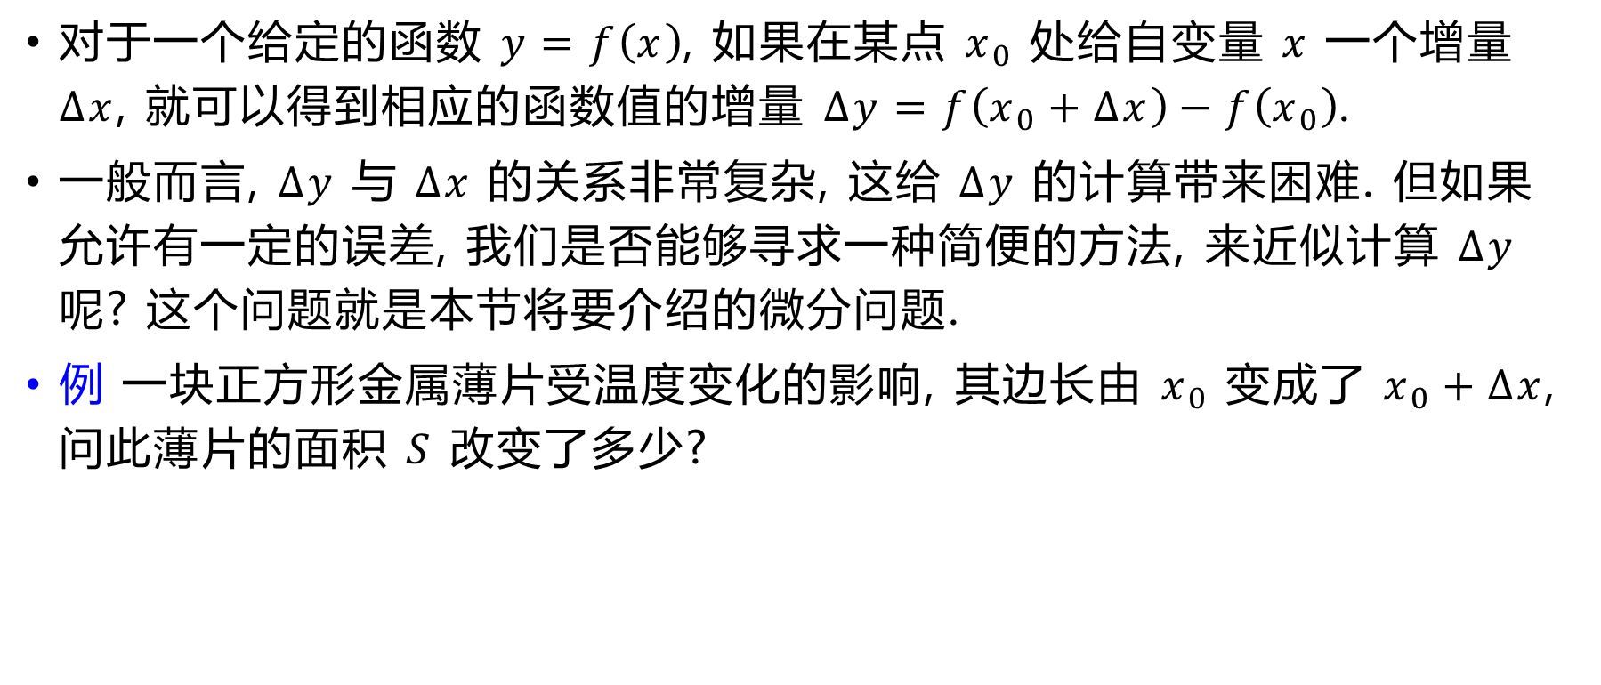
3.5 函数的微分
对于一个给定的函数 $y=f\left(x\right)$, 如果在某点 $x_{0}$ 处给自变量 $x$ 一个增量 $Δx$, 就可以得到相应的函数值的增量 $Δy=f\left(x_{0}+Δx\right)−f\left(x_{0}\right)$.
一般而言, $Δy$ 与 $Δx$ 的关系非常复杂, 这给 $Δy$ 的计算带来困难. 但如果允许有一定的误差, 我们是否能够寻求一种简便的方法, 来近似计算 $Δy$ 呢? 这个问题就是本节将要介绍的微分问题.
例 一块正方形金属薄片受温度变化的影响, 其边长由 $x_{0}$ 变成了 $x_{0}+Δx$, 问此薄片的面积 $S$ 改变了多少?

Slide 89



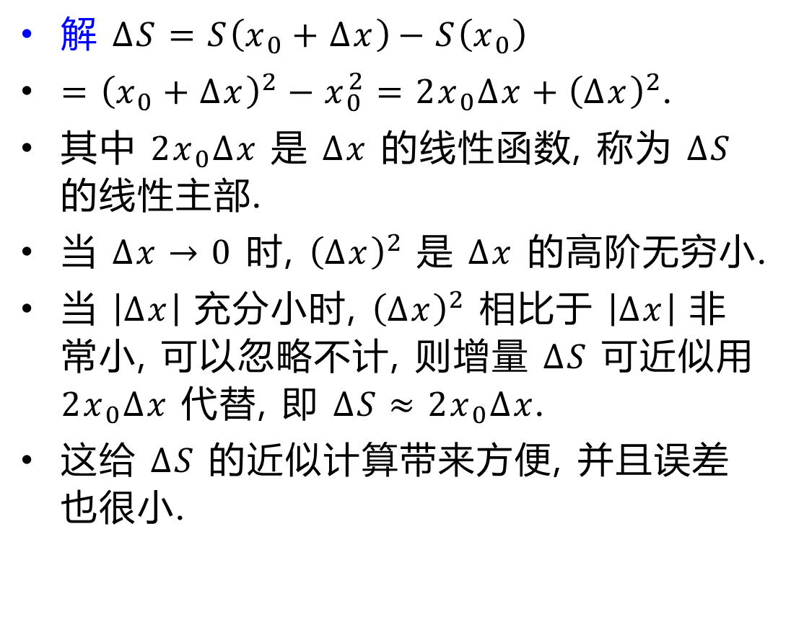



解 $ΔS=S\left(x_{0}+Δx\right)−S\left(x_{0}\right)$
$={\left(x_{0}+Δx\right)}^{2}−x_{0}^{2}=2x_{0}Δx+{\left(Δx\right)}^{2}$.
其中 $2x_{0}Δx$ 是 $Δx$ 的线性函数, 称为 $ΔS$ 的线性主部.
当 $Δx→0$ 时, ${\left(Δx\right)}^{2}$ 是 $Δx$ 的高阶无穷小.
当 $\left|Δx\right|$ 充分小时, ${\left(Δx\right)}^{2}$ 相比于 $\left|Δx\right|$ 非常小, 可以忽略不计, 则增量 $ΔS$ 可近似用 $2x_{0}Δx$ 代替, 即 $ΔS≈2x_{0}Δx$.
这给 $ΔS$ 的近似计算带来方便, 并且误差也很小.
$$D_{1}=x_{0}Δx$$
$$D_{3}={\left(Δx\right)}^{2}$$
$$Δx$$
$$x_{0}^{2}$$
$$D_{2}=x_{0}Δx$$
$$x_{0}$$

Slide 90
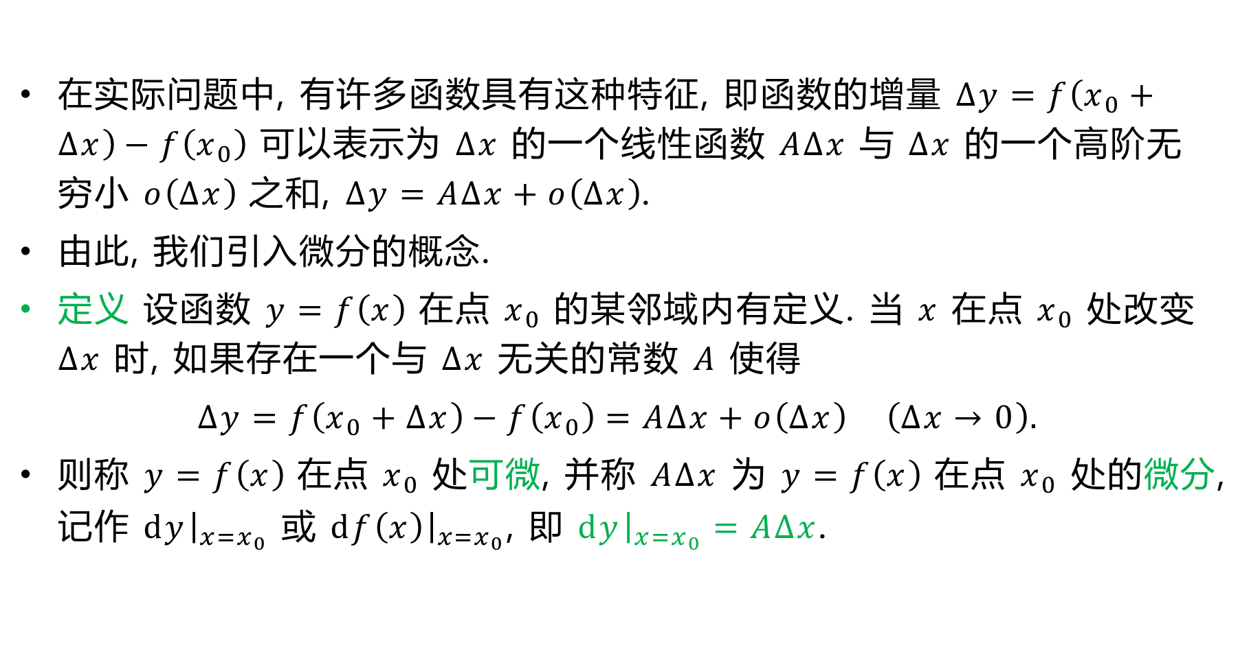
在实际问题中, 有许多函数具有这种特征, 即函数的增量 $Δy=f\left(x_{0}+Δx\right)−f\left(x_{0}\right)$ 可以表示为 $Δx$ 的一个线性函数 $AΔx$ 与 $Δx$ 的一个高阶无穷小 $o\left(Δx\right)$ 之和, $Δy=AΔx+o\left(Δx\right)$.
由此, 我们引入微分的概念.
定义 设函数 $y=f\left(x\right)$ 在点 $x_{0}$ 的某邻域内有定义. 当 $x$ 在点 $x_{0}$ 处改变 $Δx$ 时, 如果存在一个与 $Δx$ 无关的常数 $A$ 使得
$$Δy=f\left(x_{0}+Δx\right)−f\left(x_{0}\right)=AΔx+o\left(Δx\right) \left(Δx→0\right).$$
则称 $y=f\left(x\right)$ 在点 $x_{0}$ 处可微, 并称 $AΔx$ 为 $y=f\left(x\right)$ 在点 $x_{0}$ 处的微分, 记作 $dy{\left.​\right|}_{x=x_{0}}$ 或 $df\left(x\right){\left.​\right|}_{x=x_{0}}$, 即 $dy{\left.​\right|}_{x=x_{0}}=AΔx$.

Slide 91
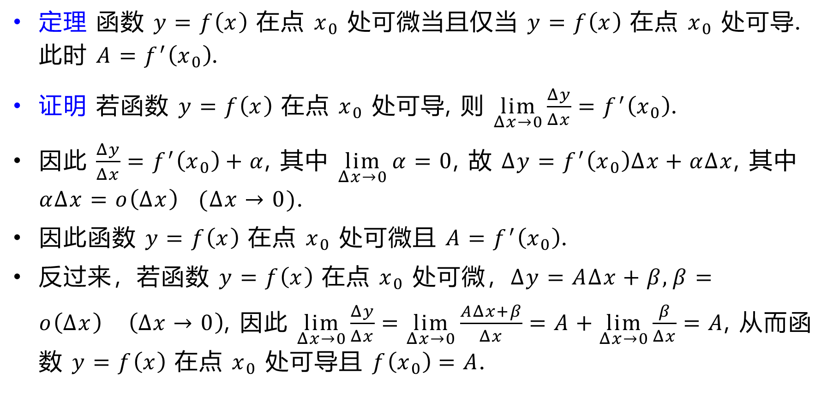
定理 函数 $y=f\left(x\right)$ 在点 $x_{0}$ 处可微当且仅当 $y=f\left(x\right)$ 在点 $x_{0}$ 处可导. 此时 $A=f^{′}\left(x_{0}\right)$.
证明 若函数 $y=f\left(x\right)$ 在点 $x_{0}$ 处可导, 则 $\lim_{Δx→0}{\frac{Δy}{Δx}}=f^{′}\left(x_{0}\right)$.
因此 $\frac{Δy}{Δx}=f^{′}\left(x_{0}\right)+α$, 其中 $\lim_{Δx→0}{α}=0$, 故 $Δy=f^{′}\left(x_{0}\right)Δx+αΔx$, 其中 $αΔx=o\left(Δx\right) (Δx→0)$.
因此函数 $y=f\left(x\right)$ 在点 $x_{0}$ 处可微且 $A=f^{′}\left(x_{0}\right)$.
反过来，若函数 $y=f\left(x\right)$ 在点 $x_{0}$ 处可微，$Δy=AΔx+β,β=o\left(Δx\right) \left(Δx→0\right)$, 因此 $\lim_{Δx→0}{\frac{Δy}{Δx}}=\lim_{Δx→0}{\frac{AΔx+β}{Δx}}=A+\lim_{Δx→0}{\frac{β}{Δx}}=A$, 从而函数 $y=f\left(x\right)$ 在点 $x_{0}$ 处可导且 $f\left(x_{0}\right)=A$.

Slide 92
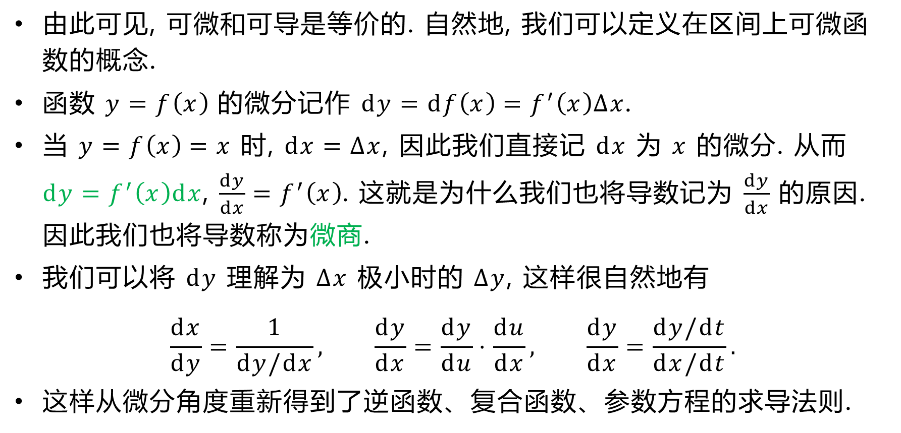
由此可见, 可微和可导是等价的. 自然地, 我们可以定义在区间上可微函数的概念.
函数 $y=f\left(x\right)$ 的微分记作 $dy=df\left(x\right)=f^{′}\left(x\right)Δx$.
当 $y=f\left(x\right)=x$ 时, $dx=Δx$, 因此我们直接记 $dx$ 为 $x$ 的微分. 从而 $dy=f^{′}\left(x\right)dx$, $\frac{dy}{dx}=f^{′}\left(x\right)$. 这就是为什么我们也将导数记为 $\frac{dy}{dx}$ 的原因. 因此我们也将导数称为微商.
我们可以将 $dy$ 理解为 $Δx$ 极小时的 $Δy$, 这样很自然地有
$$\frac{dx}{dy}=\frac{1}{dy/dx}, \frac{dy}{dx}=\frac{dy}{du}⋅\frac{du}{dx}, \frac{dy}{dx}=\frac{dy/dt}{dx/dt}.$$
这样从微分角度重新得到了逆函数、复合函数、参数方程的求导法则.

Slide 93





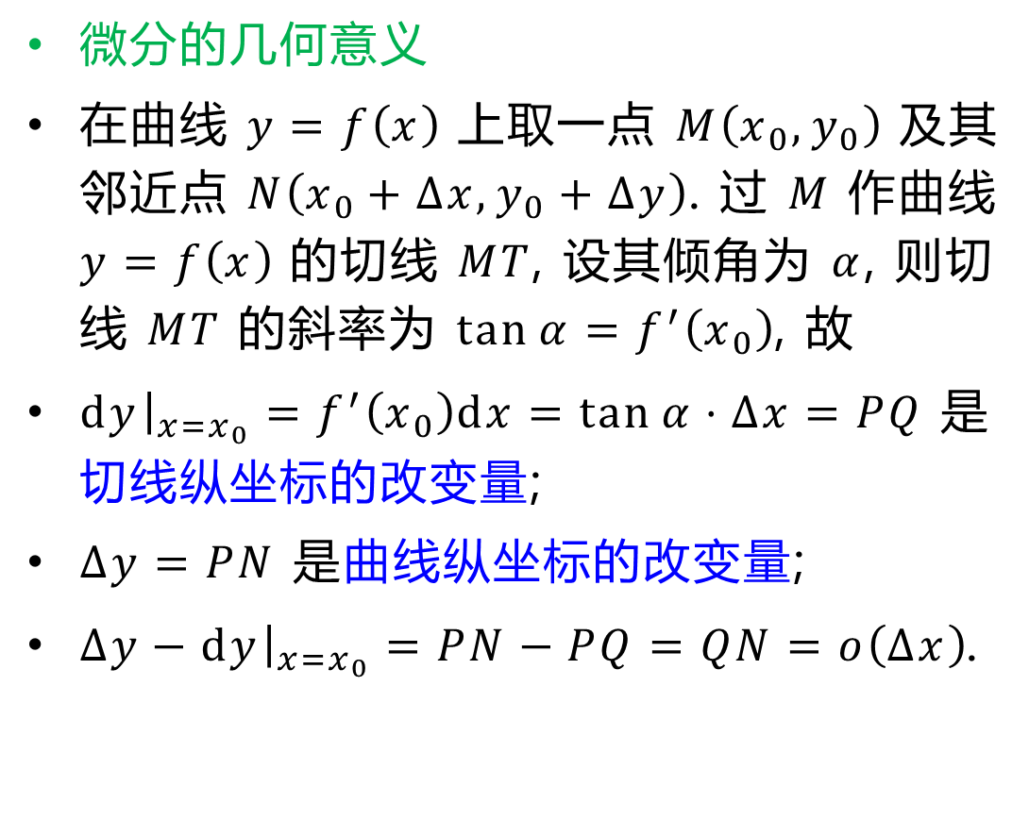









微分的几何意义
在曲线 $y=f\left(x\right)$ 上取一点 $M\left(x_{0},y_{0}\right)$ 及其邻近点 $N\left(x_{0}+Δx,y_{0}+Δy\right)$. 过 $M$ 作曲线 $y=f\left(x\right)$ 的切线 $MT$, 设其倾角为 $α$, 则切线 $MT$ 的斜率为 $\tan{α}=f^{′}\left(x_{0}\right)$, 故
$dy{\left.​\right|}_{x=x_{0}}=f^{′}\left(x_{0}\right)dx=\tan{α}⋅Δx=PQ$ 是切线纵坐标的改变量;
$Δy=PN$ 是曲线纵坐标的改变量;
$Δy−dy{\left.​\right|}_{x=x_{0}}=PN−PQ=QN=o\left(Δx\right)$.
$$y$$
$$T$$
$$N$$
$$Q$$
$$Δy$$
$$M$$
$$dy$$
$$P$$
$$Δx$$
$$α$$
$$O$$
$$x_{0}$$
$$x_{0}+Δx$$
$$x$$

Slide 94
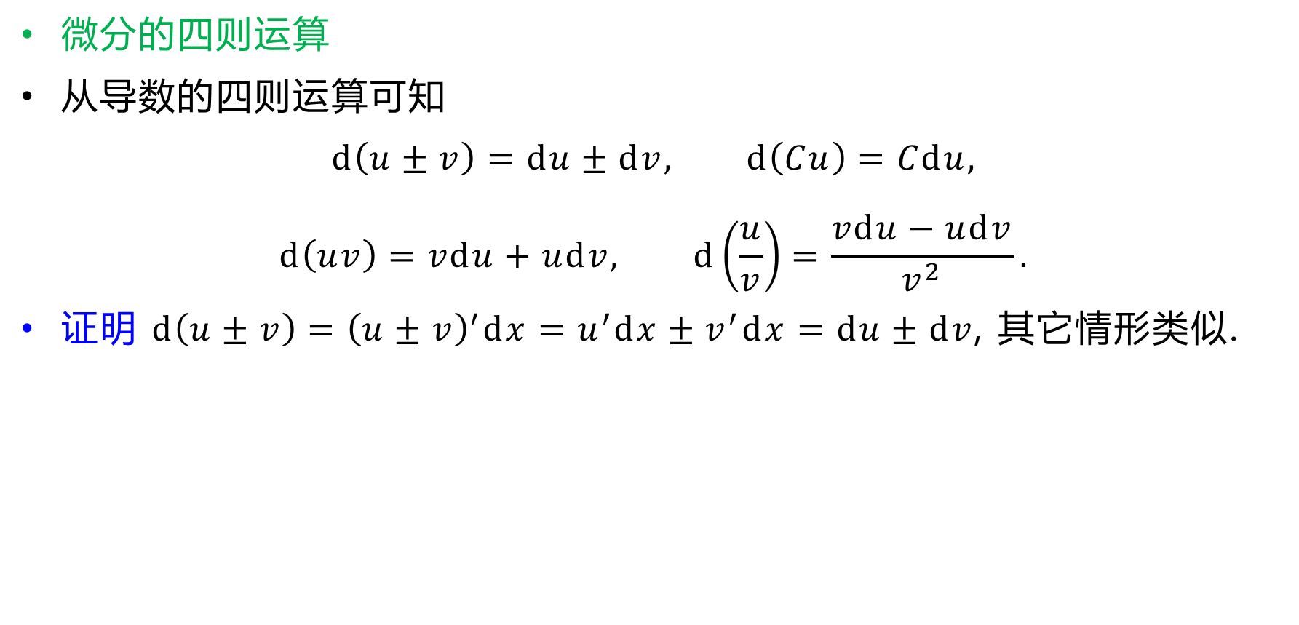
微分的四则运算
从导数的四则运算可知
$$d\left(u±v\right)=du±dv, d\left(Cu\right)=Cdu,$$
$$d\left(uv\right)=vdu+udv, d\left(\frac{u}{v}\right)=\frac{vdu−udv}{v^{2}}.$$
证明 $d\left(u±v\right)={\left(u±v\right)}^{′}dx=u^{′}dx±v^{′}dx=du±dv$, 其它情形类似.

Slide 95
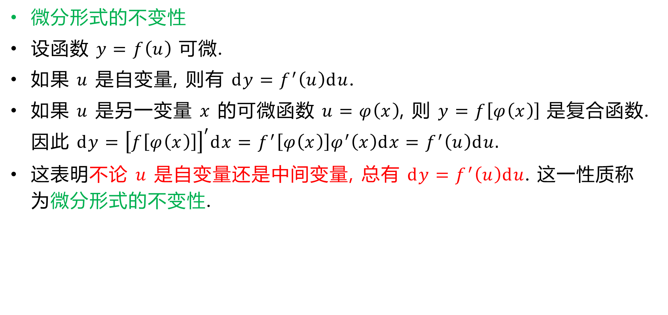
微分形式的不变性
设函数 $y=f\left(u\right)$ 可微.
如果 $u$ 是自变量, 则有 $dy=f^{′}\left(u\right)du$.
如果 $u$ 是另一变量 $x$ 的可微函数 $u=φ\left(x\right)$, 则 $y=f\left[φ\left(x\right)\right]$ 是复合函数. 因此 $dy={\left[f\left[φ\left(x\right)\right]\right]}^{′}dx=f^{′}\left[φ\left(x\right)\right]φ^{′}\left(x\right)dx=f^{′}\left(u\right)du.$
这表明不论 $u$ 是自变量还是中间变量, 总有 $dy=f^{′}\left(u\right)du$. 这一性质称为微分形式的不变性.

Slide 96
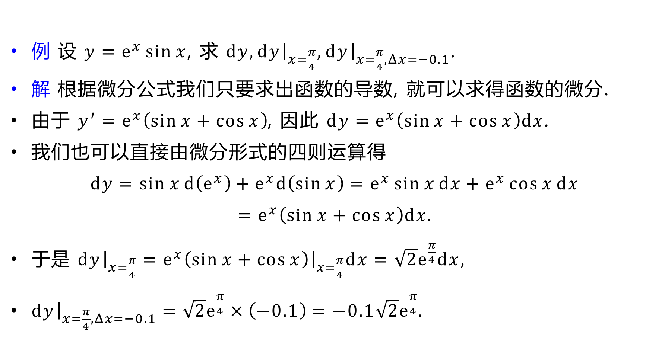
例 设 $y=e^{x}\sin{x}$, 求 $dy,dy{\left.​\right|}_{x=\frac{π}{4}},dy{\left.​\right|}_{x=\frac{π}{4},Δx=−0.1}$.
解 根据微分公式我们只要求出函数的导数, 就可以求得函数的微分.
由于 $y^{′}=e^{x}\left(\sin{x}+\cos{x}\right)$, 因此 $dy=e^{x}\left(\sin{x}+\cos{x}\right)dx$.
我们也可以直接由微分形式的四则运算得
$$dy=\sin{x}d\left(e^{x}\right)+e^{x}d\left(\sin{x}\right)=e^{x}\sin{x}dx+e^{x}\cos{x}dx$$
$$=e^{x}\left(\sin{x}+\cos{x}\right)dx.$$
于是 $dy{\left.​\right|}_{x=\frac{π}{4}}=e^{x}\left(\sin{x}+\cos{x}\right){\left.​\right|}_{x=\frac{π}{4}}dx=\sqrt{2}e^{\frac{π}{4}}dx,$
$dy{\left.​\right|}_{x=\frac{π}{4},Δx=−0.1}=\sqrt{2}e^{\frac{π}{4}}×\left(−0.1\right)=−0.1\sqrt{2}e^{\frac{π}{4}}.$

Slide 97
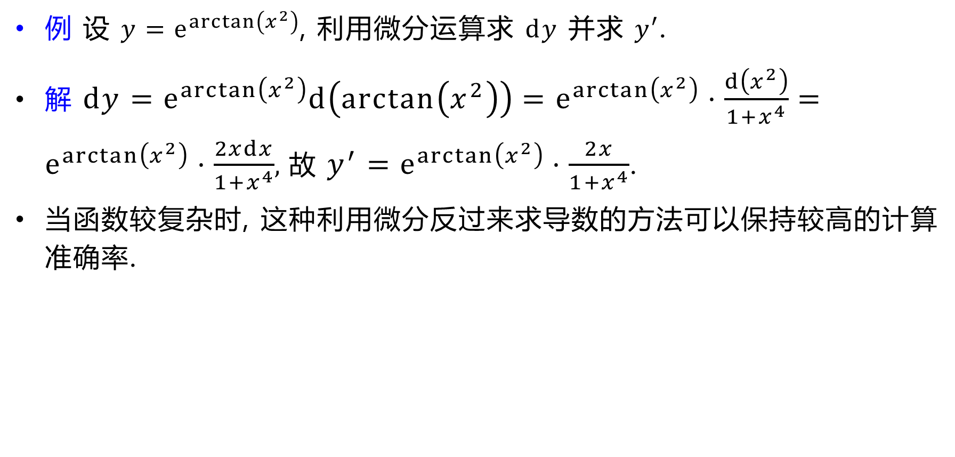
例 设 $y=e^{\arctan\left(x^{2}\right)}$, 利用微分运算求 $dy$ 并求 $y′$.
解 $dy=e^{\arctan\left(x^{2}\right)}d\left(\arctan\left(x^{2}\right)\right)=e^{\arctan\left(x^{2}\right)}⋅\frac{d\left(x^{2}\right)}{1+x^{4}}=e^{\arctan\left(x^{2}\right)}⋅\frac{2xdx}{1+x^{4}}$, 故 $y^{′}=e^{\arctan\left(x^{2}\right)}⋅\frac{2x}{1+x^{4}}$.
当函数较复杂时, 这种利用微分反过来求导数的方法可以保持较高的计算准确率.

Slide 98
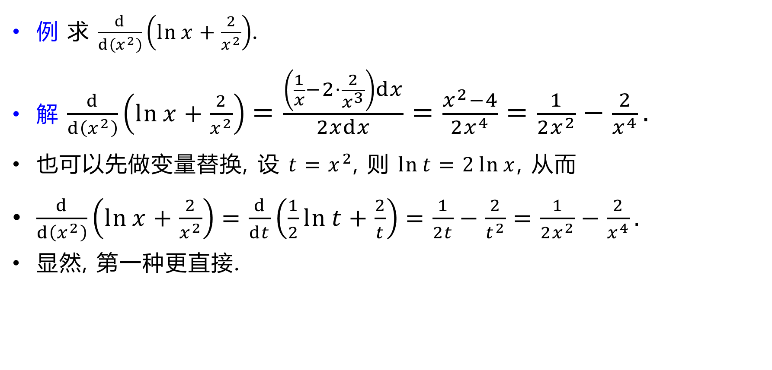
例 求 $\frac{d}{d\left(x^{2}\right)}\left(\ln{x}+\frac{2}{x^{2}}\right)$.
解 $\frac{d}{d\left(x^{2}\right)}\left(\ln{x}+\frac{2}{x^{2}}\right)=\frac{\left(\frac{1}{x}−2⋅\frac{2}{x^{3}}\right)dx}{2xdx}=\frac{x^{2}−4}{2x^{4}}=\frac{1}{2x^{2}}−\frac{2}{x^{4}}.$
也可以先做变量替换, 设 $t=x^{2}$, 则 $\ln{t}=2\ln{x}$, 从而
$\frac{d}{d\left(x^{2}\right)}\left(\ln{x}+\frac{2}{x^{2}}\right)=\frac{d}{dt}\left(\frac{1}{2}\ln{t}+\frac{2}{t}\right)=\frac{1}{2t}−\frac{2}{t^{2}}=\frac{1}{2x^{2}}−\frac{2}{x^{4}}.$
显然, 第一种更直接.

Slide 99
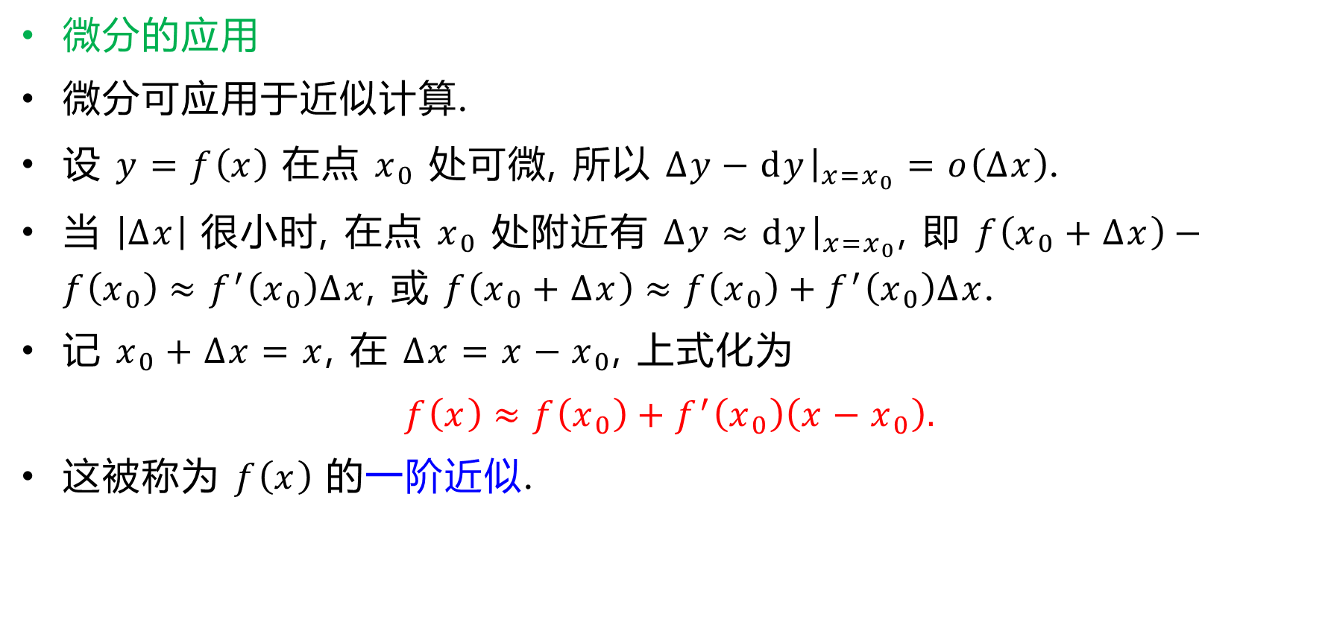
微分的应用
微分可应用于近似计算.
设 $y=f\left(x\right)$ 在点 $x_{0}$ 处可微, 所以 $Δy−dy{\left.​\right|}_{x=x_{0}}=o\left(Δx\right)$.
当 $\left|Δx\right|$ 很小时, 在点 $x_{0}$ 处附近有 $Δy≈dy{\left.​\right|}_{x=x_{0}}$, 即 $f\left(x_{0}+Δx\right)−f\left(x_{0}\right)≈f^{′}\left(x_{0}\right)Δx$, 或 $f\left(x_{0}+Δx\right)≈f\left(x_{0}\right)+f^{′}\left(x_{0}\right)Δx$.
记 $x_{0}+Δx=x$, 在 $Δx=x−x_{0}$, 上式化为
$$f\left(x\right)≈f\left(x_{0}\right)+f^{′}\left(x_{0}\right)\left(x−x_{0}\right).$$
这被称为 $f\left(x\right)$ 的一阶近似.

Slide 100
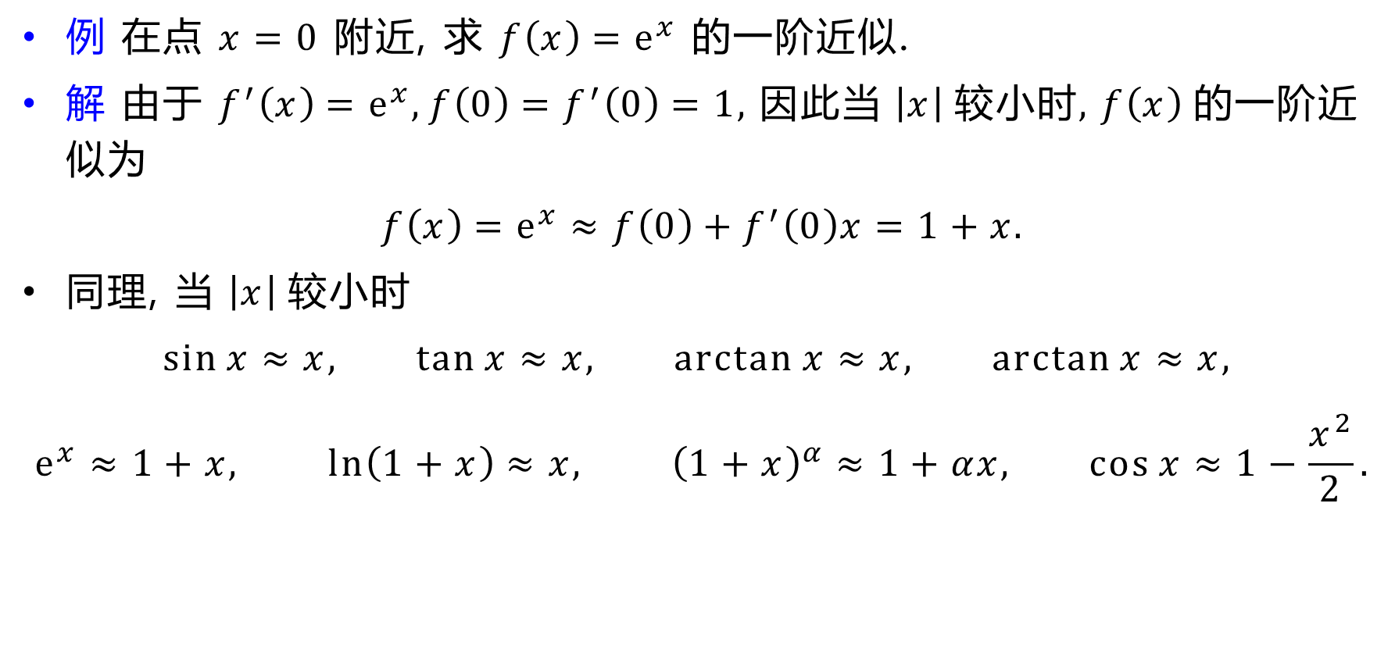
例 在点 $x=0$ 附近, 求 $f\left(x\right)=e^{x}$ 的一阶近似.
解 由于 $f^{′}\left(x\right)=e^{x},f\left(0\right)=f^{′}\left(0\right)=1$, 因此当 $\left|x\right|$ 较小时, $f\left(x\right)$ 的一阶近似为
$$f\left(x\right)=e^{x}≈f\left(0\right)+f^{′}\left(0\right)x=1+x.$$
同理, 当 $\left|x\right|$ 较小时
$$\sin{x}≈x, \tan{x}≈x, \arctan{x}≈x, \arctan{x}≈x,$$
$$e^{x}≈1+x, \ln\left(1+x\right)≈x, {\left(1+x\right)}^{α}≈1+αx, \cos{x}≈1−\frac{x^{2}}{2}.$$

Slide 101
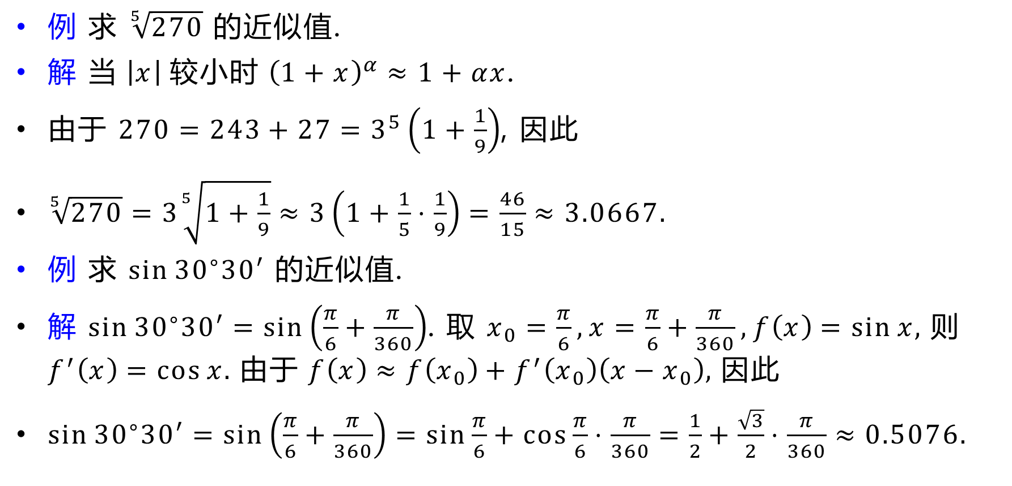
例 求 $\sqrt[5]{270}$ 的近似值.
解 当 $\left|x\right|$ 较小时 ${\left(1+x\right)}^{α}≈1+αx$.
由于 $270=243+27=3^{5}\left(1+\frac{1}{9}\right)$, 因此
$\sqrt[5]{270}=3\sqrt[5]{1+\frac{1}{9}}≈3\left(1+\frac{1}{5}⋅\frac{1}{9}\right)=\frac{46}{15}≈3.0667.$
例 求 $\sin{{30}^{∘}30′}$ 的近似值.
解 $\sin{{30}^{∘}30′}=\sin\left(\frac{π}{6}+\frac{π}{360}\right)$. 取 $x_{0}=\frac{π}{6},x=\frac{π}{6}+\frac{π}{360},f\left(x\right)=\sin{x}$, 则 $f^{′}\left(x\right)=\cos{x}$. 由于 $f\left(x\right)≈f\left(x_{0}\right)+f^{′}\left(x_{0}\right)\left(x−x_{0}\right)$, 因此
$\sin{{30}^{∘}30′}=\sin\left(\frac{π}{6}+\frac{π}{360}\right)=\sin{\frac{π}{6}}+\cos{\frac{π}{6}}⋅\frac{π}{360}=\frac{1}{2}+\frac{\sqrt{3}}{2}⋅\frac{π}{360}≈0.5076.$

Slide 102
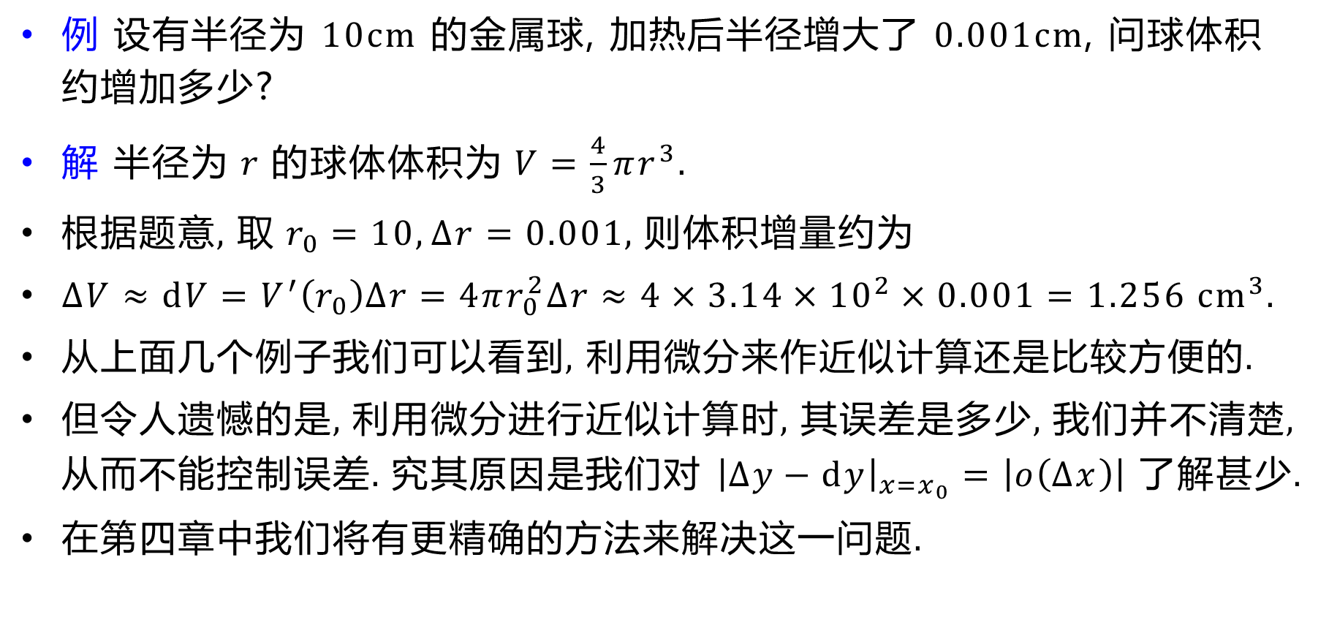
例 设有半径为 $10cm$ 的金属球, 加热后半径增大了 $0.001cm$, 问球体积约增加多少?
解 半径为 $r$ 的球体体积为 $V=\frac{4}{3}πr^{3}$.
根据题意, 取 $r_{0}=10,Δr=0.001$, 则体积增量约为
$ΔV≈dV=V^{′}\left(r_{0}\right)Δr=4πr_{0}^{2}Δr≈4×3.14×{10}^{2}×0.001=1.256 {cm}^{3}.$
从上面几个例子我们可以看到, 利用微分来作近似计算还是比较方便的.
但令人遗憾的是, 利用微分进行近似计算时, 其误差是多少, 我们并不清楚, 从而不能控制误差. 究其原因是我们对 ${\left|Δy−dy\right|}_{x=x_{0}}=\left|o\left(Δx\right)\right|$ 了解甚少.
在第四章中我们将有更精确的方法来解决这一问题.

